Slide 1
ΔΕΣΠΟΙΝΑ ΧΕΙΛΑΡΗ
Δρ. Χημικός Μηχανικός
ΤΕΧΝΟΛΟΓΙΑ ΚΑΥΣΙΜΩΝ ΚΑΙ ΛΙΠΑΝΤΙΚΩΝ

Slide 2
ΤΡΙΠΤΥΧΟ ΤΗΣ ΚΑΥΣΗΣ ΚΑΥΣΙΜΟ – ΟΞΥΓΟΝΟ – ΕΝΑΥΣΗ
Χαρακτηριστικές Θερμοκρασίες:
Σημείο (θερμοκρασία) ανάφλεξης: Είναι η κατώτερη θερμοκρασία στην οποία αν θερμανθεί ένα καύσιμο, κάτω από ορισμένες συνθήκες, αναφλέγονται οι ατμοί του αν προσεγγίσουμε μια πηγή θερμότητας (φλόγα), αλλά δεν συνεχίζει να καίγεται όταν απομακρυνθεί η πηγή. Το σημείο ανάφλεξης είναι χρήσιμο από την άποψη της ασφάλειας του καυσίμου κατά την αποθήκευση του σε δεξαμενές.
Σημείο (θερμοκρασία) καύσης: Είναι η κατώτερη θερμοκρασία στην οποία αν θερμανθεί ένα καύσιμο κάτω από ορισμένες συνθήκες, αναφλέγονται οι ατμοί αν προσεγγίσουμε μία πηγή θερμότητας και συνεχίζει να καίγεται και μετά την απομάκρυνση της πηγής.
Σημείο (θερμοκρασία) αυτανάφλεξης: Είναι η κατώτερη θερμοκρασία στην οποία αν θερμανθεί ένα καύσιμο αναφλέγεται κάτω από ορισμένες συνθήκες χωρίς την προσέγγιση κάποιας πηγής θερμότητας

Slide 3
Αργό Πετρέλαιο (crude oil)

Slide 4
ΕΙΣΑΓΩΓΗ
Στους υγρούς υδρογονάνθρακες κύρια θέση καταλαμβάνει το πετρέλαιο, επειδή αποτελεί την κυριότερη πηγή ενέργειας στη Γη σήμερα.
Αργό Πετρέλαιο (crude oil):
είναι ένα παχύρευστο υγρό ορυκτό, που αποτελείται από ένα μεγάλο αριθμό υδρογονανθράκων (C1-C40) με πολύπλοκη δομή.
Η αναλογία των διαφόρων τύπων υδρογονανθράκων, η οποία καθορίζει και τα χαρακτηριστικά γνωρίσματα του πετρελαίου εξαρτάται από την πηγή προέλευσής του.
Τα προϊόντα του πετρελαίου χρησιμοποιούνται, κυρίως, στον τομέα των μεταφορών και της θέρμανσης αλλά, επίσης, στην παραγωγή μιας πληθώρας οργανικών χημικών ουσιών γνωστών ως πετροχημικά. Παραδείγματα τέτοιων προϊόντων είναι ενώσεις, όπως οι ολεφίνες (αιθυλένιο, προπυλένιο, κ.α) τα οποία αποτελούν μονομερή για την παραγωγή εμπορικών πολυμερών, όπως το πολυαιθυλένιο (LDPE, HDPE) και το πολυπροπυλένιο (PP).

Slide 5
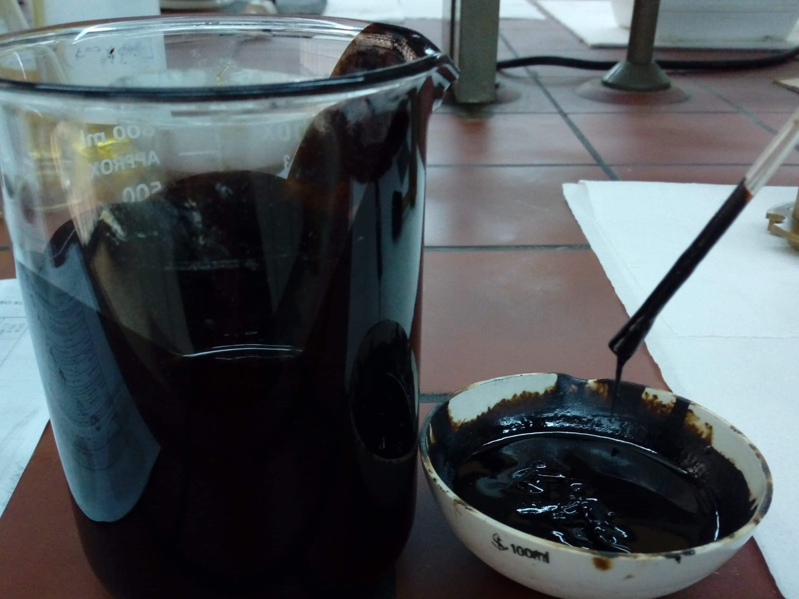

Slide 6
Τρόπος Σχηματισμού Πετρελαίου
Το αργό πετρέλαιο βρίσκεται μέσα στη γη εμποτισμένο σε πορώδη ιζηματογενή πετρώματα στα ανώτερα στρώματα περιοχών του φλοιού της γης.
Είναι προϊόν της αναερόβιας βακτηριακής αποσύνθεσης, φυτικής και ζωικής θαλάσσιας ζωής (φυτοπλαγκτόν και ζωοπλαγκτόν).
Πριν πολλά εκατομμύρια χρόνια το πλαγκτόν βυθίστηκε στα βάθη των πρωτογενών ωκεανών και θάφτηκε από παχύ στρώμα λάσπης.
Εκεί άρχισε η αναερόβια δράση διαφόρων μικροοργανισμών, κυρίως στα λιπαρά συστατικά του πλαγκτόν. Η αυξημένη θερμοκρασία και πίεση οδήγησαν στην μετατροπή του πλαγκτόν σε μίγμα υδρογονανθράκων που αποτελούν το πετρέλαιο.

Slide 7
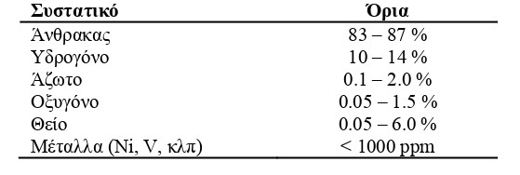
Χημική Σύσταση και ταξινόμηση του πετρελαίου
Χημική σύσταση του πετρελαίου:
Το πετρέλαιο είναι ένα πολύπλοκο μίγμα υδρογονανθράκων με μικρές ποσότητες οργανικών ενώσεων που περιέχουν θείο, οξυγόνο και άζωτο, καθώς επίσης μπορεί να περιέχουν ίχνη μετάλλων όπως το V, Ni, Fe και Cu.
Η σύστασή του μπορεί να διαφέρει, όχι μόνο από την τοποθεσία και την ηλικία του, αλλά και από το βάθος της εξόρυξης και άλλους παράγοντες. Συνήθως, τα συστατικά του πετρελαίου κυμαίνονται στα παρακάτω όρια:
Ενεργειακές Τεχνολογίες, Αργό Πετρέλαιο Χαρακτηριστικά - Ιδιότητες, Εργαστήριο Τεχνολογίας Καυσίμων και Λιπαντικών ΕΜΠ, Παρουσίαση

Slide 8
Ενεργειακές Τεχνολογίες, Αργό Πετρέλαιο Χαρακτηριστικά - Ιδιότητες, Εργαστήριο Τεχνολογίας Καυσίμων και Λιπαντικών ΕΜΠ, Παρουσίαση

Slide 9
Σύσταση Αργού Πετρελαίου
Ενεργειακές Τεχνολογίες, Αργό Πετρέλαιο Χαρακτηριστικά - Ιδιότητες, Εργαστήριο Τεχνολογίας Καυσίμων και Λιπαντικών ΕΜΠ, Παρουσίαση

Slide 10
Υδρογονάνθρακες στο πετρέλαιο
Ενεργειακές Τεχνολογίες, Αργό Πετρέλαιο Χαρακτηριστικά - Ιδιότητες, Εργαστήριο Τεχνολογίας Καυσίμων και Λιπαντικών ΕΜΠ, Παρουσίαση

Slide 11
Ενεργειακές Τεχνολογίες, Αργό Πετρέλαιο Χαρακτηριστικά - Ιδιότητες, Εργαστήριο Τεχνολογίας Καυσίμων και Λιπαντικών ΕΜΠ, Παρουσίαση

Slide 12
Ενεργειακές Τεχνολογίες, Αργό Πετρέλαιο Χαρακτηριστικά - Ιδιότητες, Εργαστήριο Τεχνολογίας Καυσίμων και Λιπαντικών ΕΜΠ, Παρουσίαση

Slide 13
Ενεργειακές Τεχνολογίες, Αργό Πετρέλαιο Χαρακτηριστικά - Ιδιότητες, Εργαστήριο Τεχνολογίας Καυσίμων και Λιπαντικών ΕΜΠ, Παρουσίαση

Slide 14
Ενεργειακές Τεχνολογίες, Αργό Πετρέλαιο Χαρακτηριστικά - Ιδιότητες, Εργαστήριο Τεχνολογίας Καυσίμων και Λιπαντικών ΕΜΠ, Παρουσίαση

Slide 15
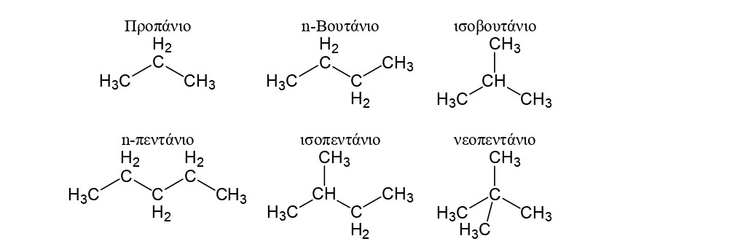
Παραφινικοί υδρογονάνθρακες
Μπορεί να είναι γραμμικοί ή διακλαδισμένοι με γενικό τύπο, CnH2n+2.
Το αργό πετρέλαιο περιέχει μόρια μέχρι 70-85 άτομα άνθρακα και ο πιθανός αριθμός μορίων σε αυτές τις περιπτώσεις είναι πολύ μεγάλος.
Αυτό γίνεται γιατί ο πιθανός αριθμός ισομερών ενώσεων αυξάνει γεωμετρικά με αύξηση του αριθμού των ατόμων C
Ενεργειακές Τεχνολογίες, Αργό Πετρέλαιο Χαρακτηριστικά - Ιδιότητες, Εργαστήριο Τεχνολογίας Καυσίμων και Λιπαντικών ΕΜΠ, Παρουσίαση

Slide 16
Καύσιμα - Υδρογονάνθρακες
Οι πιο κοινοί υδρογονάνθρακες είναι οργανικές ενώσεις αλκαλίων.
Οι παραφίνες (αλκάνια-alkanes) είναι ενώσεις μονού-δεσμού, ανοικτής- αλυσίδας (open-chain) και κορεσμένες (δεν είναι δυνατή η προσθήκη υδρογόνου)
^{C}n^{H}2n+2
n= 1 CH₄ μεθάνιο n= 2 C₂H₆ αιθάνιο n= 3 C₃H₈ προπάνιο n= 4 C₄H₁₀ βουτάνιο
n= 8 C₈H₁₈ n-οκτάνιο και ισο-οκτάνιο
H
H H H
H C C C
H H H H H H H H
H C C C C C C C C H H H H H H H H
Ισο-οκτάνιο
H
C
H
H
H
H H H
προπάνιο
H
μεθάνιο
Υπάρχουν διάφορα ισο-οκτάνια, ανάλογα με τη θέση των κλάδων μεθυλίου (CH₃) που αντικαθιστούν άτομα υδρογόνου (π.χ. 3 H αντικαθιστώνται από 3 CH₃)

Slide 17
Καύσιμα - Υδρογονάνθρακες
Ολεφίνες (αλκένια-alkenes): ενώσεις διπλού-δεσμού, ανοικτής-αλυσίδας και μη-κορεσμένες (εάν σπάσει ο δεσμός είναι δυνατή η προσθήκη υδρογόνου)
H
H H
C C C H H
προπένιο
C H
n=2 C H n=3 C₃H₆
αιθένιο προπένιο
n 2n
2 4
H
Σημ.: για n=1, CH₂ είναι ασταθές μόριο
Ακετυλένια (αλκύνια-alkynes): ενώσεις ανοικτής-αλυσίδας, μη-κορεσμένες που περιλαμβάνουν ένα C-C τριπλό-δεσμό
C H
n=2 C₂H₂ ακετυλένιο
n=3 C₃H₄ προπύνιο
H C C H
ακετυλένιο
n 2n-2
Στις αλκοόλες ένα υδροξύλιο (OH) αντικαθιστά ένα υδρογόνο
π.χ. το μεθάνιο (CH₄) γίνεται μεθυλική αλκοόλη (CH₃OH), γνωστή και ως μεθανόλη
το αιθάνιο (C₂H₆) γίνεται αιθυλική αλκοόλη (C₂H₅OH), γνωστή και ως αιθανόλη

Slide 18
Κυκλικοί κορεσμένοι υδρογονάνθρακες (Ναφθένια)
Στους κυκλικούς κορεσμένους υδρογονάνθρακες ή κυκλοπαραφίνες έχει ταυτοποιηθεί ένας μικρός σχετικά αριθμός ενώσεων με κύριους αντιπροσώπους τα:
και τα παράγωγά τους. Επίσης, το πετρέλαιο μπορεί να περιέχει πολυκυκλικά ναφθένια, όπως τα τερπένια.

Slide 19
Αρωματικοί υδρογονάνθρακες
Ένας μεγάλος αριθμός αρωματικών υδρογονανθράκων είναι συστατικά του πετρελαίου.
Το ποσοστό του βενζολίου είναι σχετικά μικρό συγκριτικά με τα ομόλογά του, τολουόλιο και ξυλόλιο.
Επίσης, εμπεριέχονται ενώσεις με 2 αρωματικούς δακτυλίους, όπως το ναφθαλένιο και τα παράγωγά του, καθώς και H/C με 3 αρωματικούς δακτυλίους, όπως το ανθρακένιο και το φαινανθρένιο και τα παράγωγά τους.
Στο υπόλειμμα της απόσταξης υπό κενό υπάρχουν οι ενώσεις, γνωστές ως ασφαλτένια, που αποτελούνται από φύλλα με πολύ συμπυκνωμένη δομή αρωματικών δακτυλίων μαζί με παραφινικά ή ναφθενικά τμήματα και πιθανή ενσωμάτωση ετεροατόμων.

Slide 20
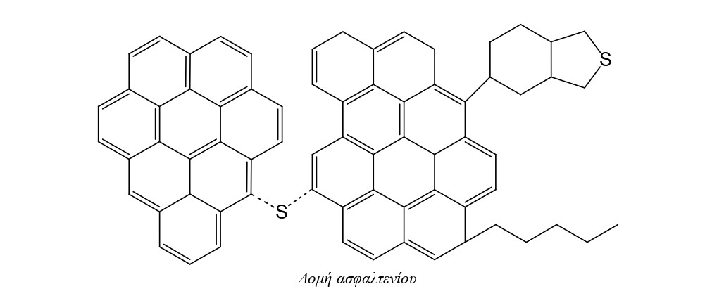
Ασφαλτένια:
Αποτελούν ένα πολύπλοκο μίγμα πολυπυρηνικών συμπλεγμάτων τα οποία περιέχουν ετεροάτομα (S,N O).

Slide 22
Σημειώσεις Καυσίμων και Λιπαντικών, ΥΕΝ/ΚΕΣΕΝ Δ/ΝΣΗ ΜΗΧΑΝΙΚΩ

Slide 23
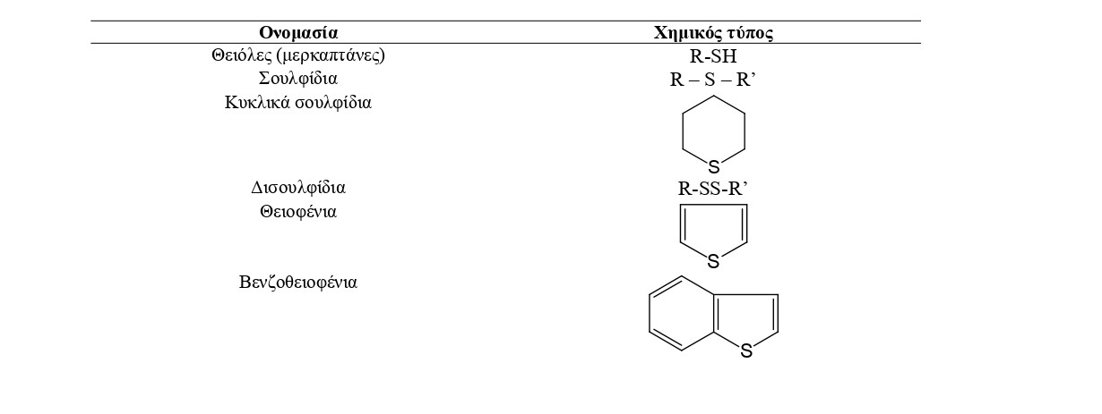
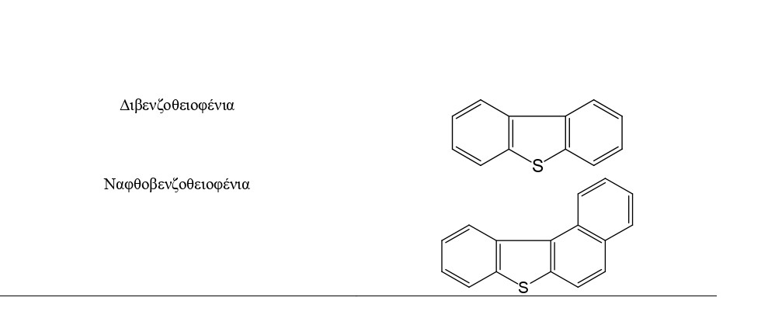
Ενώσεις του θείου
Θείο (S): υπάρχει σε όλους τους τύπους του πετρελαίου στις περισσότερες περιπτώσεις, όχι σε στοιχειακή μορφή αλλά ενωμένο με χημικούς δεσμούς στις ενώσεις του άνθρακα.
Οι θειούχες ενώσεις στο πετρέλαιο και τα προϊόντα του, έχουν επιβλαβείς συνέπειες. Η ύπαρξή τους στα συστατικά της βενζίνης οδηγεί σε διάβρωση των μηχανών και στην παραγωγή εκπομπών διοξειδίου του θείου (SO2) στην ατμόσφαιρα. Π.χ Οι μερκαπτάνες παρουσία οξυγόνου μπορούν να συντελέσουν στη διάβρωση χάλκινων τμημάτων και στη σταθερότητα του χρώματος.

Slide 24
Ενώσεις του Οξυγόνου:
Οξυγόνο μπορεί να υπάρχει στις οργανικές ενώσεις σε ένα μεγάλο αριθμό τάξεων, όπως αλκοόλες (R-OH, Ar-OH), αιθέρες (R-O-R’), οξέα (R-COOH, Ar-COOH), εστέρες (R-COO-R’, Ar-COO-R), κετόνες (R2C=O). Mε R συμβολίζεται το αλκύλιο και με Ar ο αρωματικός δακτύλιος.
Το συνολικό ποσοστό οξυγόνου στο αργό πετρέλαιο είναι σχετικά χαμηλό (<1.5%)
Μερικά παραδείγματα οργανικών ενώσεων οξυγόνου που απαντώνται στο πετρέλαιο είναι ο διφαινυλαιθέρας, το τετραυδροπυράνιο, το φουράνιο και το βενζοφουράνιο.

Slide 25
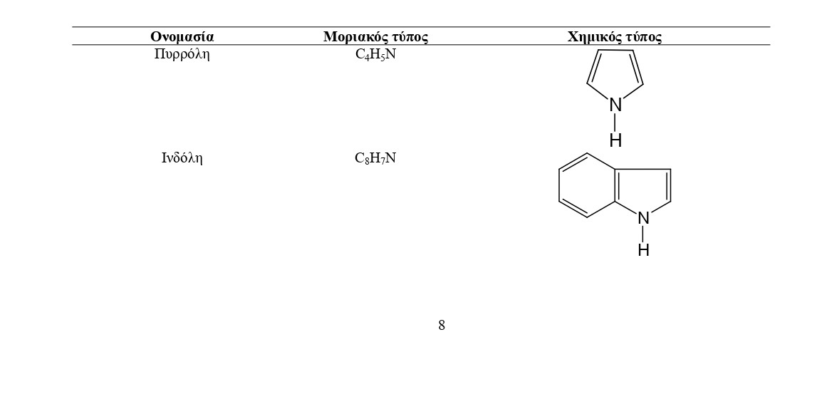
Ενώσεις του αζώτου:
Οι κυριότερες είναι μη-βασικές ενώσεις, όπως η πυρρόλη, ινδόλη, καρβαζόλη και βενζοκαρβαζόλη, καθώς και βασικές, όπως η πυριδίνη, η κινολίνη, ινδολίνη και η βενζοκινολίνη.
Μεταλλικά στοιχεία και άλλες ενώσεις: Μεταλλικά στοιχεία, γενικά, υπάρχουν στο πετρέλαιο και πρέπει να απομακρυνθούν κατά την κατεργασία του για να μην υπάρχουν στο τελικό καύσιμο προϊόν.
Σε μεγαλύτερη ποσότητα εμφανίζονται ιχνοστοιχεία, Ni και V, αλλά στις περιπτώσεις προσμίξεων αλάτων μπορεί να υπάρχουν και Na, Ca και Mg.
Συνήθως, η τέφρα που παραμένει μετά την καύση του αργού, αποτελείται σε ένα μεγάλο ποσοστό από αυτά τα στοιχεία.

Slide 26
Εξόρυξη του πετρελαίου
Το αργό πετρέλαιο δε βρίσκεται μέσα στη γη εντός τεράστιων κοιλοτήτων, αλλά βρίσκεται εμποτισμένο σε πορώδη πετρώματα. Τα πετρώματα αυτά πρέπει να είναι όχι μόνο πορώδη αλλά και διαπερατά, ώστε το πετρέλαιο να μπορεί να κινείται εύκολα μέσα σε αυτά.
Θερμοκρασιακές μεταβολές, κινήσεις του υπεδάφους και διαφορά πυκνότητας μεταξύ του πετρελαίου και του αλμυρού νερού, προκάλεσαν την μετανάστευση και τη συσσώρευση του πετρελαίου σε κατάλληλους γεωλογικούς σχηματισμούς.
Οι πορώδεις γεωλογικοί ορίζοντες που συσσωρεύεται το πετρέλαιο ονομάζονται ταμιευτήρες.
Περικλείονται από αδιαπέρατα πετρώματα ή σχηματισμούς πετρωμάτων που εμποδίζουν τη διαφυγή του πετρελαίου και του αερίου.
Η απόδοση ενός κοιτάσματος σε πετρέλαιο εξαρτάται από το ενεργό πορώδες και τη διαπερατότητα του πετρώματος, το ιξώδες του πετρελαίου και την υφιστάμενη πίεση.
Αέριοι υδρογονάνθρακες υπάρχουν διαλυμένοι μέσα στη μάζα του πετρελαίου. Το πετρέλαιο είναι, συνήθως, κορεσμένο σε αέριους υδρογονάνθρακες ενώ περιέχει, επίσης, CO2, H2S και Ηe.
Η πιο διαδεδομένη γεωφυσική μέθοδος έρευνας είναι η σεισμική που βασίζεται στην ανάκλαση τεχνητών κρουστικών κυμάτων στα πετρώματα και μας δίνει μια εικόνα του υπεδάφους.
Το πετρέλαιο εντοπίζεται μόνο με γεώτρηση, με διάτρηση δηλαδή του εδάφους είτε στην ξηρά είτε υποθαλάσσια. Εφόσον εντοπιστεί πετρέλαιο σε οικονομικά σημαντικές ποσότητες, ακολουθεί η φάση των γεωτρήσεων και η κατασκευή εγκαταστάσεων άντλησης. Για την εξόρυξη του πετρελαίου απαιτείται πρώτα η διάνοιξη φρέατος με τη χρήση ειδικών γεωτρητικών συσκευών.

Slide 27
Προκατεργασία του πετρελαίου
Βασική πρόσμιξη του πετρελαίου, που έρχεται στο διυλιστήριο είναι η ύπαρξη νερού (με μορφή γαλακτώματος νερού σε λάδι), που περιέχει διαλυμένα και διάφορα άλατα μετάλλων (Mg, Fe, Na), π.χ. NaCl, MgCl2, κ.α.
Προβλήματα από την ύπαρξη του νερού στο πετρέλαιο είναι: επικαθήσεις (στους σωλήνες των θερμαντήρων και των εναλλακτών θερμότητας) που μπορούν να προκαλέσουν έμφραξη των σωλήνων, απελευθέρωση HCl (από την υδρόλυση παρουσία υγρασίας των χλωριούχων αλάτων NaCl, MgCl2) με αποτέλεσμα σοβαρά προβλήματα διάβρωσης των μεταλλικών επιφανειών, καθώς και αύξηση του κόστους διύλισης του πετρελαίου.
Η περιεκτικότητα σε νερό δεν πρέπει να είναι πάνω από 0.2% και σε άλατα τα 2 mg/L.
Η απομάκρυνση του νερού από το πετρέλαιο, συνήθως, γίνεται κοντά στο σημείο εξόρυξής του, με τους παρακάτω τρόπους:
Θερμική μέθοδος: Θέρμανση στους 70°C και καταστροφή του γαλακτώματος ύδατος/ελαίου με συσσωμάτωση των σταγονιδίων και καθίζηση του νερού.
Χημική μέθοδος: Καταστροφή του γαλακτώματος με χρήση μη-ιονικών τασενεργών (με βάση το αιθυλενοξείδιο και το προπυλενοξείδιο).
Θερμοχημική μέθοδος
Ηλεκτρική μέθοδος: Καταστροφή του γαλακτώματος κάτω από τη δράση ηλεκτρικού πεδίου. Το πετρέλαιο διαβιβάζεται μεταξύ ηλεκτροδίων σε υψηλή τάση (15000 Volt) με εναλλασσόμενο ρεύμα.

Slide 28
Σχηματική Παράσταση Αξιοποίησης Αργού Πετρελαίου

Slide 29
Ενεργειακές Τεχνολογίες, Διεργασίες Μετατροπής Ελαφριών Κλασμάτων Πετρελαίου, Εργαστήριο Τεχνολογίας Καυσίμων και Λιπαντικών ΕΜΠ, Παρουσίαση

Slide 30
Κλάσματα Κλασματικής Απόσταξης Αργού Πετρελαίου (Crude Oil)
Ενεργειακές Τεχνολογίες, Διεργασίες Μετατροπής Ελαφριών Κλασμάτων Πετρελαίου, Εργαστήριο Τεχνολογίας Καυσίμων και Λιπαντικών ΕΜΠ, Παρουσίαση

Slide 31
Διύλιση του πετρελαίου
Με τον όρο «διύλιση του πετρελαίου» χαρακτηρίζεται το σύνολο των φυσικών και χημικών διεργασιών με τις οποίες επιτυγχάνεται ο διαχωρισμός του αργού πετρελαίου σε διάφορα κλάσματα διαφορετικού μοριακού βάρους ή μετατροπή τους σε άλλα προϊόντα ανάλογα με τις ανάγκες της αγοράς και ο εξευγενισμός τους για την απομάκρυνση ανεπιθύμητων ακαθαρσιών.
Το διυλιστήριο χαρακτηρίζεται από τη δυναμικότητα παραγωγής τους αλλά και από την πολυπλοκότητα των μονάδων τους.
Μετά, επομένως, από την απομάκρυνση από το αργό πετρέλαιο του νερού, του χλωριούχου νατρίου και του φυσικού αερίου ακολουθούν:
Διαχωρισμός σε κλάσματα με διαφορετικό μοριακό βάρος.
Μετατροπή ενός κλάσματος σε άλλο.
Εξευγενισμός των κλασμάτων.
Γενικά, ένα διυλιστήριο πετρελαίου αποτελείται από μια μεγάλη αλληλουχία διεργασιών και στοχεύει στην παραγωγή πλειάδας προϊόντων

Slide 32
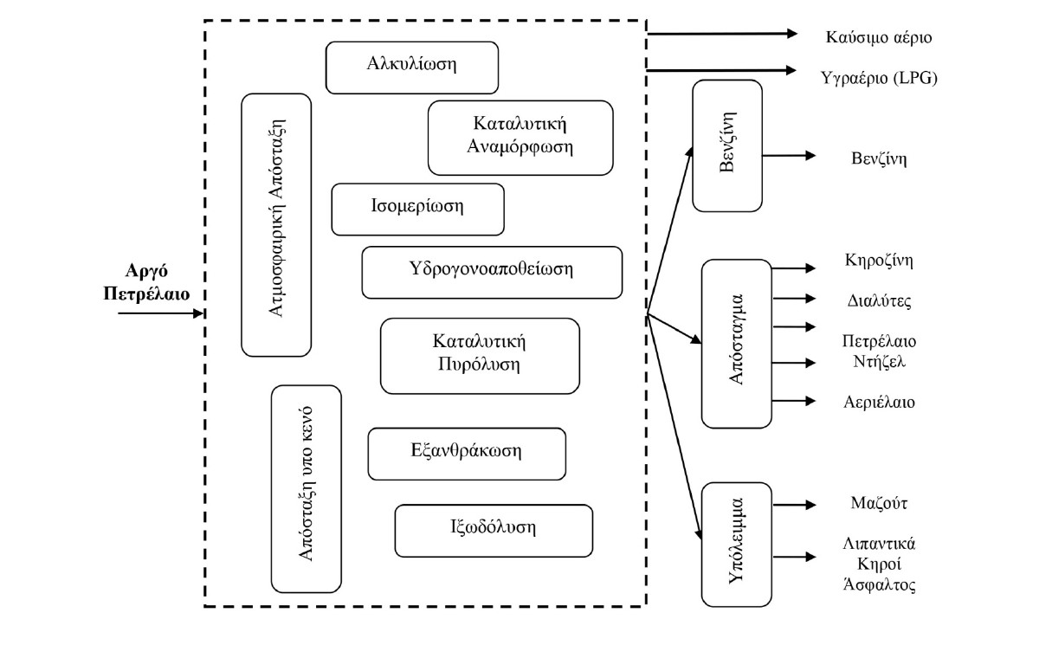
Προϊόντα Διύλισης
Προϊόντα χαμηλού σημείου ζέσης (Fuel Gases, LPG), όπως μεθάνιο, αιθάνιο, προπάνιο, βουτάνιο και οι αντίστοιχες ολεφίνες.
Βενζίνη (Gasoline)
Καύσιμα μέσης απόσταξης (Distillate), όπως τα καύσιμα αεροπορίας (jet fuels), η κηροζίνη, τα καύσιμα μηχανών εσωτερικής καύσης (diesel) και τα καύσιμα θέρμανσης
Βαριά προϊόντα (υπόλειμμα της απόσταξης, τα βαριά καύσιμα (μαζούτ), άσφαλτος, κηροί και λιπαντικά.

Slide 33
Ενεργειακές Τεχνολογίες, Διεργασίες Μετατροπής Ελαφριών Κλασμάτων Πετρελαίου, Εργαστήριο Τεχνολογίας Καυσίμων και Λιπαντικών ΕΜΠ, Παρουσίαση

Slide 34
Ενεργειακές Τεχνολογίες, Διεργασίες Μετατροπής Ελαφριών Κλασμάτων Πετρελαίου, Εργαστήριο Τεχνολογίας Καυσίμων και Λιπαντικών ΕΜΠ, Παρουσίαση

Slide 35
Προϊόντα Διύλισης
ΑΕΡΙΑ: Κυρίως μεθάνιο, αιθάνιο, προπάνιο, βουτάνιο και οι αντίστοιχες ολεφίνες.
Το CH4, C2H6 χρησιμοποιούνται ως καύσιμα στο διυλιστήριο. Tο CH4 για την παρασκευή Η2 με πυρολυτική διάσπαση ενώ το C2H6 για την παραγωγή αιθυλενίου.
Προπάνιο και βουτάνιο: υγροποιούνται με συμπίεση και διατίθενται στην αγορά ως υγραέριο (LPG, Liquified Petroleum Gas).
Βουτάνιο: ως πρώτη ύλη στην αλκυλίωση και, ως συστατικό της βενζίνης (βελτίωση τάσης ατμών).
ΕΛΑΦΡΑ ΚΛΑΣΜΑΤΑ: (Σ.Ζ. 40-200°C) είναι γνωστά και ως νάφθα. Χρησιμοποιούνται για την παρασκευή βενζίνης αυτοκινήτων και αεροπλάνων (κηροζίνη), καθώς και μιας σειράς άλλων πετροχημικών προϊόντων.
ΜΕΣΑ ΚΛΑΣΜΑΤΑ: (Σ.Ζ. 180-560°C) χρησιμοποιούνται, κυρίως, για τη θέρμανση των σπιτιών αλλά και ως καύσιμα ντηζελομηχανών (Σ.Ζ. <360°C).
Τα κλάσματα υψηλότερου σημείου ζέσης (360-560°C) χαρακτηρίζονται ως αεριέλαιο (Gas oil) και υποβάλλονται σε καταλυτική πυρόλυση για τη διάσπασή τους σε ελαφρά κλάσματα.
ΥΠΟΛΕΙΜΜΑ ΑΠΟΣΤΑΞΗΣ: (Σ.Ζ.>560°C) καλείται και μαζούτ, χρησιμοποιείται ως βιομηχανικό καύσιμο, σε πλοία ή υποβάλλεται σε απόσταξη υπό κενό για την παραγωγή ορυκτελαίων.
Ενεργειακές Τεχνολογίες, Διεργασίες Μετατροπής Ελαφριών Κλασμάτων Πετρελαίου, Εργαστήριο Τεχνολογίας Καυσίμων και Λιπαντικών ΕΜΠ, Παρουσίαση

Slide 36
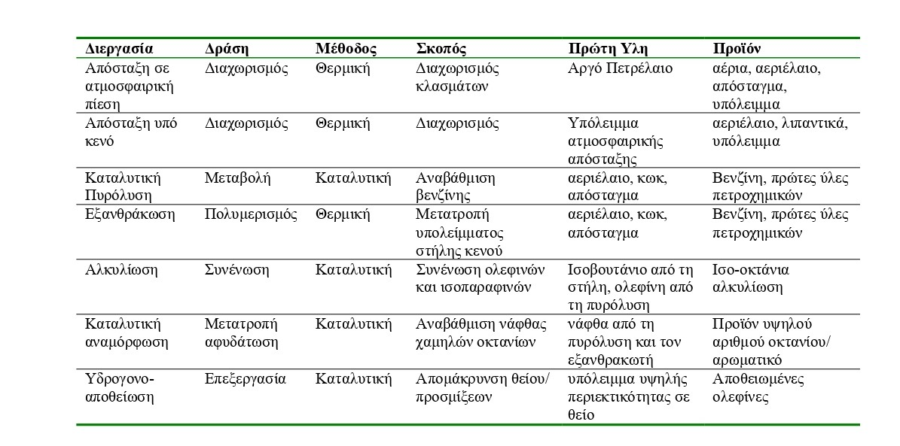
Ενεργειακές Τεχνολογίες, Διεργασίες Μετατροπής Ελαφριών Κλασμάτων Πετρελαίου, Εργαστήριο Τεχνολογίας Καυσίμων και Λιπαντικών ΕΜΠ, Παρουσίαση

Slide 37
Κλάσματα Κλασματικής Απόσταξης Αργού Πετρελαίου (Crude Oil)
Ενεργειακές Τεχνολογίες, Διεργασίες Μετατροπής Ελαφριών Κλασμάτων Πετρελαίου, Εργαστήριο Τεχνολογίας Καυσίμων και Λιπαντικών ΕΜΠ, Παρουσίαση

Slide 38
Ενεργειακές Τεχνολογίες, Διεργασίες Μετατροπής Ελαφριών Κλασμάτων Πετρελαίου, Εργαστήριο Τεχνολογίας Καυσίμων και Λιπαντικών ΕΜΠ, Παρουσίαση

Slide 39
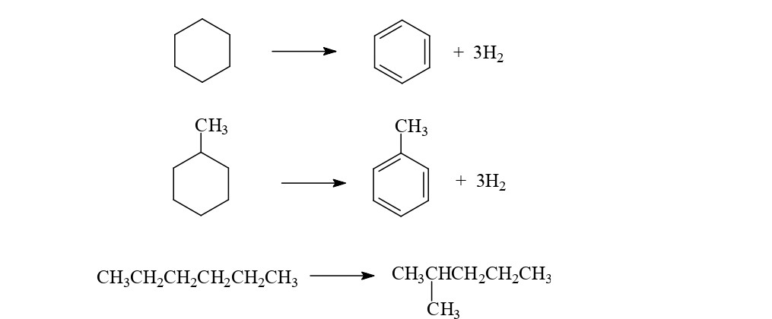
Καταλυτική Πυρόλυση
Fluid Catalytic Cracking (FCC)
Είναι μια διεργασία όπου μετατρέπεται η νάφθα χαμηλού αριθμού οκτανίου (σ.ζ. 80-200°C) σε βενζίνη υψηλού αριθμού οκτανίου με χρήση καταλύτη, συνήθως λευκόχρυσου (Pt). Ουσιαστικά σε αρωματικούς υδρογονάνθρακες. Έτσι, το κυκλοεξάνιο μετατρέπεται σε βενζόλιο και το σε τολουόλιο, με σύγχρονη αφυδρογόνωση.
Η αναμόρφωση μπορεί να γίνει και μόνο θερμικά (χωρίς την παρουσία δηλαδή καταλύτη), αλλά ο αριθμός οκτανίου της παραγόμενης βενζίνης είναι μικρός (65 με 80) συγκρινόμενος με την καταλυτική, όπου φτάνει μέχρι 90 με 95.
Ενεργειακές Τεχνολογίες, Διεργασίες Μετατροπής Ελαφριών Κλασμάτων Πετρελαίου, Εργαστήριο Τεχνολογίας Καυσίμων και Λιπαντικών ΕΜΠ, Παρουσίαση

Slide 40
Μονάδα Καταλυτικής Πυρόλυσης Fluid Catalytic Cracking (FCC) Ποια η τροφοδοσία????
Αργιλοπυριτικές ενώσεις
Πυριτία/ Αλουμίνα SiO₂ / Al₂O₃
Ενεργοποιημένες με οξύ
Συνεχής αναγέννηση καταλύτη
Καταλύτης βρίσκεται σε αιώρηση με τη βοήθεια αέρα
Κυκλοφορία μεταξύ αντιδραστήρα και αναγεννητή
Υψηλοί ρυθμοί μεταφοράς μάζας και ενέργειας μεταξύ καταλύτη και αντιδρώντων => υψηλοί βαθμοί μετατροπής
Παράμετροι Λειτουργίας FCC
Θερμοκρασία : 500-540ºC
Πίεση : 2-3 atm
Catalyst/oil (wt/wt): 2 εώς 5
Ενεργειακές Τεχνολογίες, Διεργασίες Μετατροπής Ελαφριών Κλασμάτων Πετρελαίου, Εργαστήριο Τεχνολογίας Καυσίμων και Λιπαντικών ΕΜΠ, Παρουσίαση

Slide 41
Ισομερείωση
Ενεργειακές Τεχνολογίες, Διεργασίες Μετατροπής Ελαφριών Κλασμάτων Πετρελαίου, Εργαστήριο Τεχνολογίας Καυσίμων και Λιπαντικών ΕΜΠ, Παρουσίαση

Slide 42
Θερμοκρασία : 180 ºC(βουτάνιο) και 400°C (πεντάνιο και εξάνιο)
Πίεση : ~ 20 atm
Ενεργειακές Τεχνολογίες, Διεργασίες Μετατροπής Ελαφριών Κλασμάτων Πετρελαίου, Εργαστήριο Τεχνολογίας Καυσίμων και Λιπαντικών ΕΜΠ, Παρουσίαση

Slide 43
Αλκυλίωση (200atm, χαμηλή θερμοκρασία)
Με την μέθοδο αυτή μετατρέπονται οι ολεφίνες που έχουν έντονη τάση προς πολυμερισμό και σχηματισμό κομμιώδων ουσιών σε υψηλής αντικροτικότητας συστατικά.
Η σχέση ισοβουτανίου/ολεφίνης πρέπει να είναι τουλάχιστον 4:1 για να αποφευχθεί ο πολυμερισμός της ολεφίνης.
Θερμοκρασία : 5ºC για το H2SO4 50 HF
Υψηλή Πίεση : 200 atm
Ενεργειακές Τεχνολογίες, Διεργασίες Μετατροπής Ελαφριών Κλασμάτων Πετρελαίου, Εργαστήριο Τεχνολογίας Καυσίμων και Λιπαντικών ΕΜΠ, Παρουσίαση

Slide 44
Ενεργειακές Τεχνολογίες, Διεργασίες Μετατροπής Ελαφριών Κλασμάτων Πετρελαίου, Εργαστήριο Τεχνολογίας Καυσίμων και Λιπαντικών ΕΜΠ, Παρουσίαση

Slide 45
Θερμική Διάσπαση Δεσμών
H₃C
CH₃
S
CH₃
H N
CH₃
S
O
NH
S
CH₃
Η αρχική διάσπαση των πιο ασθενών δεσμών δημιουργεί ελεύθερες ρίζες.
Στη συνέχεια οι αντιδράσεις των ελεύθερων ριζών οδηγούν σε διάσπαση περισσότερων δεσμών.
Οι ελεύθερες ρίζες προσθέτονται στους αρωματικούς δακτυλίους και οδηγούν στο σχηματισμό κωκ.
S
CH₃
CH₃
H₃C
S
S
H₃C
H₃C
CH₃
Ενεργειακές Τεχνολογίες, Διεργασίες Μετατροπής Ελαφριών Κλασμάτων Πετρελαίου, Εργαστήριο Τεχνολογίας Καυσίμων και Λιπαντικών ΕΜΠ, Παρουσίαση

Slide 46
Θερμική Πυρόλυση Ποια η τροφοδοσία????
Θερμική κατεργασία ατμοσφαιρικού υπολείμματος σε υψηλή πίεση
- Thermal Cracking
Μετατροπή μεγάλων μορίων σε μόρια της περιοχής της βενζίνης και του ντίζελ
Παράμετροι Λειτουργίας Θερμικής Πυρόλυσης
Θερμοκρασία : 450-500ºC
Πίεση : 15atm
Ενεργειακές Τεχνολογίες, Διεργασίες Μετατροπής Ελαφριών Κλασμάτων Πετρελαίου, Εργαστήριο Τεχνολογίας Καυσίμων και Λιπαντικών ΕΜΠ, Παρουσίαση

Slide 47
Αντιδράσεις Θερμικής Πυρόλυσης
Διάσπαση / σχάση
Αφυδρογόνωση παραφινών και ναφθενίων
Ισομερισμός ολεφινών
Πολυμερισμός ολεφινών
Αφυδρογόνωση ολεφινών
Σειρά δραστικότητας
Παραφίνες > ναφθένια > αρωματικά
Για παραφίνες, όσο μεγαλύτερο το μήκος της αλυσίδας, τόσο ευκολότερη η πυρόλυση
Για ναφθένια και αρωματικά με παραφινική πλευρική αλυσίδα, η ευκολία διάσπασης εξαρτάται από την πλευρική αλυσίδα
Ενεργειακές Τεχνολογίες, Διεργασίες Μετατροπής Ελαφριών Κλασμάτων Πετρελαίου, Εργαστήριο Τεχνολογίας Καυσίμων και Λιπαντικών ΕΜΠ, Παρουσίαση

Slide 48
Αντιδράσεις Θερμικής Πυρόλυσης
Διάσπαση
CH₃(CH₂)₅CH₃
CH₃(CH₂)₃CH₃
+
H₂C CH₂
Αφυδρογόνωση
Αφυδρογόνωση παραφινών και ναφθενίων
RCH₂CH₃ R CH CH₂
CH₃ CH₃
+
H₂
+ 3 H₂
Ενεργειακές Τεχνολογίες, Διεργασίες Μετατροπής Ελαφριών Κλασμάτων Πετρελαίου, Εργαστήριο Τεχνολογίας Καυσίμων και Λιπαντικών ΕΜΠ, Παρουσίαση

Slide 49
Αντιδράσεις Θερμικής Πυρόλυσης
Ισομερισμός ολεφινών
H₃C CH₂ CH CH₂
H₃C CH
CH CH₃
Πολυμερισμός ολεφινών
H₃C
H₃C C CH₂
CH₃
C CH₂
2 H₃C CH₂ CH
CH₂
CH₃
Περαιτέρω αφυδρογόνωση ολεφινών
H₃C CH₂ CH CH₂
H₂C CH CH CH₂
+
H₂
Ενεργειακές Τεχνολογίες, Διεργασίες Μετατροπής Ελαφριών Κλασμάτων Πετρελαίου, Εργαστήριο Τεχνολογίας Καυσίμων και Λιπαντικών ΕΜΠ, Παρουσίαση

Slide 50
Ιξωδόλυση (Visbreaking)
Μορφή θερμικής πυρόλυσης
Στόχος η ελάττωση του ιξώδους βαρεών υπολειμμάτων της ατμοσφαιρικής απόσταξης και απόσταξης υπό κενό
Παράμετροι Λειτουργίας Ιξωδόλυσης
Θερμοκρασία : ~500°C
Πίεση : ~20 atm
Μονάδα απαιτεί συντήρηση (shut-down) κάθε 3-9 μήνες, Για καθαρισμό των σωληνώσεων του φούρνου
Ενεργειακές Τεχνολογίες, Διεργασίες Μετατροπής Ελαφριών Κλασμάτων Πετρελαίου, Εργαστήριο Τεχνολογίας Καυσίμων και Λιπαντικών ΕΜΠ, Παρουσίαση

Slide 51
Διάγραμμα Ροής Ιξωδόλυσης
Αέρια
Νάφθα Ιξωδόλυσης
Στήλη Απόσταξης
Ελαφρύ
Gasoil Ιξωδόλυσης
Θάλαμος Αντίδρασης
Βαρύ
Gasoil Ιξωδόλυσης
Υπόλειμμα
Ατμός
Ιξωδολυμένο Υπόλειμμα
Ενεργειακές Τεχνολογίες, Διεργασίες Μετατροπής Ελαφριών Κλασμάτων Πετρελαίου, Εργαστήριο Τεχνολογίας Καυσίμων και Λιπαντικών ΕΜΠ, Παρουσίαση

Slide 52
Εξανθράκωση
Διεργασία θερμικής επεξεργασίας για διάσπαση υπολειμμάτων απόσταξης σε «λευκά προϊόντα» και κωκ
Σημαντική διεργασία - Ιδιαίτερα για διυλιστήρια που απευθύνονται σε αγορές περιορισμένες σε μαζούτ
Μεγαλύτερο κόστος από μονάδα ιξωδόλυσης
Παράμετροι Λειτουργίας Εξανθράκωσης
Θερμοκρασία : ~500°C
Πίεση : 1-7 atm
Ενεργειακές Τεχνολογίες, Διεργασίες Μετατροπής Ελαφριών Κλασμάτων Πετρελαίου, Εργαστήριο Τεχνολογίας Καυσίμων και Λιπαντικών ΕΜΠ, Παρουσίαση

Slide 53
Προϊόν Εξανθράκωσης
Οι αποδόσεις των προϊόντων εξαρτώνται από το είδος της τροφοδοσίας (αργό πετρέλαιο)
Καθαρή απόδοση καθαρού προϊόντος 60-70%
- Αέρια : 7-10%
- Νάφθα : 9-20%
Αεριέλαιο (gas-oil) : 42-51%
- Κωκ: 25-40%
Τα ελαφρά προϊόντα είναι χαμηλής ποιότητας - Υψηλή περιεκτικότητα ολεφινών
Ολεφίνες κατευθύνονται προς μονάδα αλκυλίωσης
Ενεργειακές Τεχνολογίες, Διεργασίες Μετατροπής Ελαφριών Κλασμάτων Πετρελαίου, Εργαστήριο Τεχνολογίας Καυσίμων και Λιπαντικών ΕΜΠ, Παρουσίαση

Slide 55
Θερμοκρασία : ~500°C
Πίεση : 1-7 atm
Ταχύτητα χώρου (LHSV): Όταν ελαττώνεται αποφεύγεται η εναπόθεση κωκ στις σωληνώσεις του φούρνου

Slide 56
Γλύκανση
Διεργασία εξευγενισμού τελικού προϊόντος
Στόχος η ελάττωση της περιεκτικότητας των μερκαπτάνων (RSH)
Περιέχονται σε ελαφρά προϊόντα (βενζίνη,κηροζίνη)
Προκαλούν δυσοσμία και διάβρωση

Slide 57
Διεργασίας Γλύκανσης Merox
Αέρας
Προϊόν Γλύκανσης
Αναγεννητής
Εκχυλιστήρας
Έκπλυση με NaOH
Αντιδραστήρας
Διαχωριστής
Χρησιμοποιημένο
NaOH
Αέρας
Δισουλφίδια
Νάφθα ή κηροζίνη
Ενεργειακές Τεχνολογίες, Διεργασίες Μετατροπής Ελαφριών Κλασμάτων Πετρελαίου, Εργαστήριο Τεχνολογίας Καυσίμων και Λιπαντικών ΕΜΠ, Παρουσίαση

Slide 58
Αντιδράσεις Γλύκανσης
Οι αντιδράσεις στοχεύουν στην μετατροπή μερκαπτανών σε δισουλφίδια
+
₊ 2H₂O
4RSH
O₂
2RSSR
Ενεργειακές Τεχνολογίες, Διεργασίες Μετατροπής Ελαφριών Κλασμάτων Πετρελαίου, Εργαστήριο Τεχνολογίας Καυσίμων και Λιπαντικών ΕΜΠ, Παρουσίαση

Slide 59
Χρήση υδρογόνου στο διυλιστήριο
Πολλές διεργασίες απαιτούν Η2
Υδρογονοεπεξεργασία (HDS, HDN),
υδρογονοπυρόλυση (HDC) κτλ
Η προσθήκη υδρογόνου προσφέρει σταθερά προϊόντα
Δεν παρουσιάζουν τάση για σχηματισμό κομμιωδών ουσιών
Η παραγωγή υδρογόνου από μονάδα καταλυτικής αναμόρφωσης δεν επαρκεί
Υδρογόνο καταλυτικής αναμόρφωσης δεν είναι υψηλής καθαρότητας

Slide 60
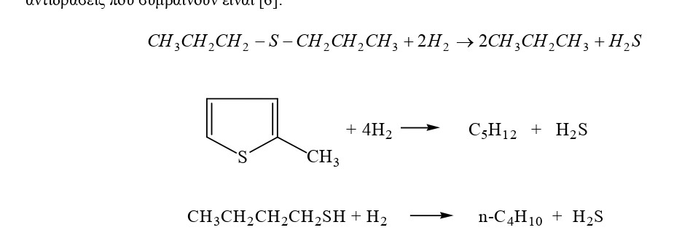
Υδρογονοπυρόλυση (HDC) (70-200atm, 400-450°C) : Το Η2 (που παράγεται από την καταλυτική αναμόρφωση) μπορεί να χρησιμοποιηθεί στην καταλυτική πυρόλυση για να διευκολύνει το σπάσιμο των μεγάλων μορίων σε μικρότερα και να υδρογονώσει τα ακόρεστα ολεφινικά προϊόντα (υδρογονοπυρόλυση).
Υδρογονοαποθείωση (HDS) (50-60atm, 320-400°C): Το υδρογόνο χρησιμοποιείταιγια την απομάκρυνση του θείου από τις θειούχες ενώσεις του πετρελαίου και, συγκεκριμένα, τη μετατροπή των οργανικών ενώσεων που περιέχουν θείο σε υδρογονάνθρακες και υδρόθειο μέσω της υδρογονοαποθείωσης.
Ενεργειακές Τεχνολογίες, Διεργασίες Μετατροπής Ελαφριών Κλασμάτων Πετρελαίου, Εργαστήριο Τεχνολογίας Καυσίμων και Λιπαντικών ΕΜΠ, Παρουσίαση

Slide 61
Ιχνηθέτες
Είναι διαλύματα ή καθαρές ουσίες και εισάγονται στα καύσιμα προς την επαλήθευση της ταυτότητας του προϊόντος. Η ιχνηθέτηση αποσκοπεί στην προστασία καταναλωτών και της κρατικής οικονομίας.
Η ιχνηθέτηση στη βενζίνη προστίθεται ως δείκτης ποιοτικής διάκρισης. Η ιχνηθέτηση στα πετρέλαια προστίθεται για φορολογική σήμανση.
Είναι συμβατοί με τα άλλα συστατικά των καυσίμων
Δεν αλλοιώνουν τις φυσικές ή χημικές ιδιότητες των καυσίμων
Δεν προκαλούν προβλήματα στους κινητήρες και το μηχανολογικό εξοπλισμό
Είναι αβλαβή για τον άνθρωπο και το περιβάλλον - δεν περιέχουν φωσφόρο, μέταλλα και αλογόνα
Ενεργειακές Τεχνολογίες, Διεργασίες Μετατροπής Ελαφριών Κλασμάτων Πετρελαίου, Εργαστήριο Τεχνολογίας Καυσίμων και Λιπαντικών ΕΜΠ, Παρουσίαση

Slide 62
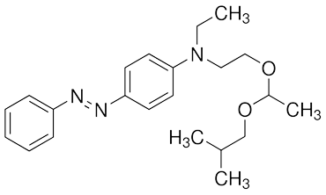
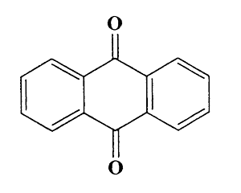
Η κοινοτική και εθνική νομοθεσία προβλέπει της εξής ιχνηθέτηση:
Solvent yellow 124 (euromarker) → πετρέλαιο θέρμανσης
Εικόνα 1:Solvent Yellow 124
(Euromarker) C22H31N3O2
Solvent orange 84 (κινιζαρίνη) → ναυτιλιακό πετρέλαιο, αμόλυβδη βενζίνη 95RON
Εικόνα 2:Solvent Orange 86
(Κινιζαρίνη) C14H8O4
Ενεργειακές Τεχνολογίες, Διεργασίες Μετατροπής Ελαφριών Κλασμάτων Πετρελαίου, Εργαστήριο Τεχνολογίας Καυσίμων και Λιπαντικών ΕΜΠ, Παρουσίαση

Slide 63
Κάποιες πετρελαϊκές εταιρείες χρησιμοποιούν ένα διαφορετικό είδος ιχνηθέτη, το μοριακό
(απόρρητες συνταγές), ο οποίος προστίθεται σε απειροελάχιστες ποσότητες σε «ακριβές» βενζίνες (π.χ. V-POWER) και σε υγραέριο.
Είναι απολύτως ασφαλής και εγκεκριμένος για όλους τους κινητήρες και ανιχνεύεται μόνο από εξειδικευμένο εξοπλισμό.
Βάση της περιεκτικότας του μ.ι., δύναται η ανίχνευση μεταβολών στη σύσταση του καυσίμου (αραίωση, υποκατάσταση) με εξαιρετικά μεγάλη ακρίβεια.
Είναι δύσκολο έως αδύνατο να αφαιρεθεί ή να παραμορφωθεί με τρόπο που συμφέρει οικονομικά.
*Οι εταιρείες εμπορίας καυσίμων έχουν τη δυνατότητα να χρησιμοποιήσουν πρόσθετα στα προϊόντα τους, εφόσον δεν έχουν επιβλαβείς επιπτώσεις στο περιβάλλον και στους κινητήρες. Οι εταιρείες υποχρεούνται να υποβάλλουν στο Γενικό Χημείο του Κράτους λεπτομερή στοιχεία του προσθέτου (χημική σύνθεση, ποσοστό
προσθήκης στο καύσιμο, μέθοδος ελέγχου, αποτελέσματα εργαστηριακών και μηχανικών δοκιμών κ.α.) προς ενημέρωση και για την δυνατότητα ελέγχου της παρουσίας του προσθέτου.
Ενεργειακές Τεχνολογίες, Διεργασίες Μετατροπής Ελαφριών Κλασμάτων Πετρελαίου, Εργαστήριο Τεχνολογίας Καυσίμων και Λιπαντικών ΕΜΠ, Παρουσίαση

Slide 64
Βενζίνη
1. Τεχνολογία Καύσιμων και Λιπαντικών, Δ. Καρώνης, Ε. Λόης, Φ. Ζαννίκος, Εκδόσεις ΕΜΠ, 2014, Αθήνα

Slide 65
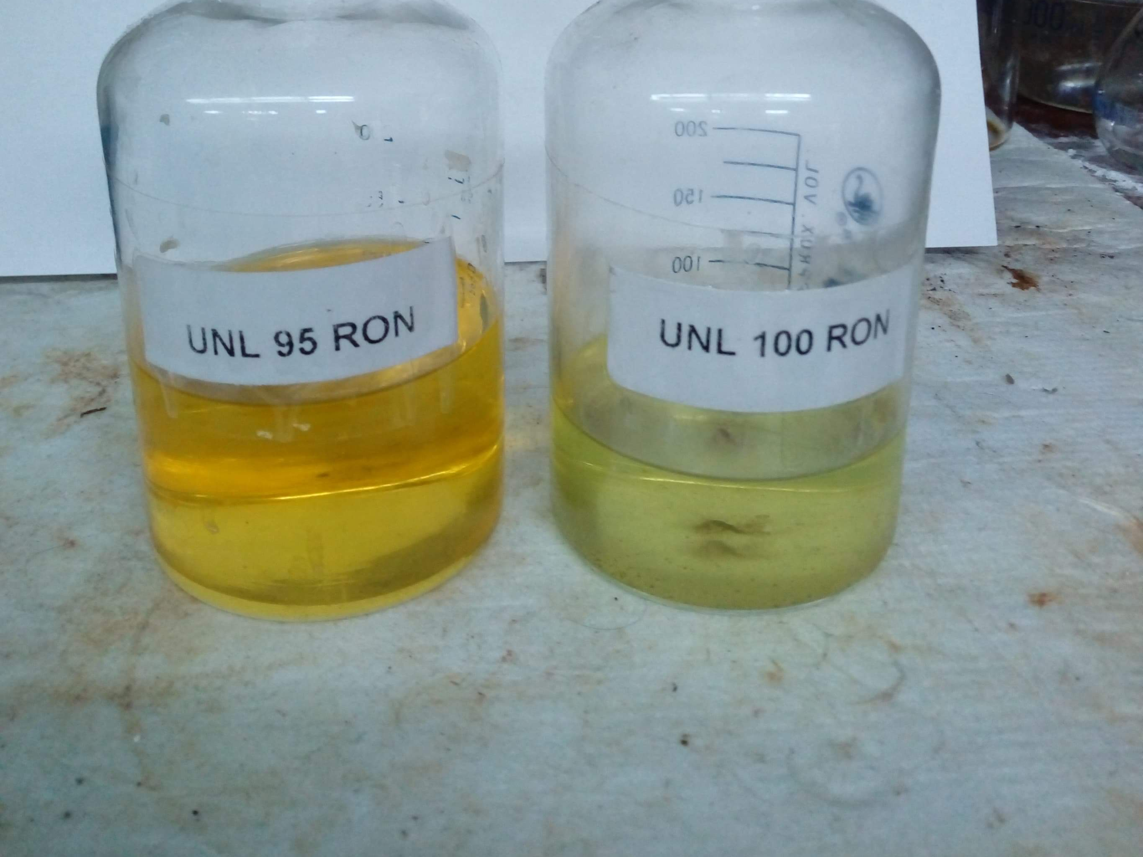

Slide 66
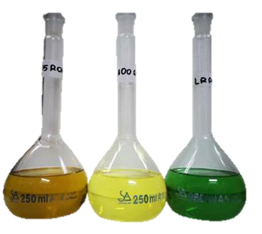
Βασικές διαφορές των βενζινών
 | Unl 95 RON | Unl 100 RON | LRP
Χρώμα | Φυσικό (Αχυροκίτρινο) | Φυσικό (Ανοιχτό πρασινοκίτρινο) | Χρωστική (Πράσινο)
Ιχνηθέτης | 3mg/L κινιζαρίνη | ✗ | ✗
S (mg/kg) ^{max} | 10
min RON | 95 | 100 | 96
min MON | 85 | 87.5 | 85
Εικόνα 3

Slide 67
Παραγωγή Βενζινών
Μίγμα προϊόντων διαφόρων διεργασιών
-Κλάσματα ορίων απόσταξης 30-210ºC
Κυρίως από διεργασίες μετατροπής:
καταλυτική πυρόλυση, καταλυτική αναμόρφωση, αλκυλίωση
67

Slide 68
Συστατικά Βενζινών- Χαρακτηριστικά
Ατμοσφαιρική νάφθα
Περιορισμένη χρήση, χαμηλή αντικροτικότητα
Βουτάνιο
Υψηλό RON, υψηλή τάση ατμών (μόνο χειμώνα)
Προϊόν αναμόρφωσης νάφθας
Εξαιρετική αντικροτικόητα, πολλές τοξικές αρωματικές ενώσεις όπως βενζόλιο (περιορίζουν χρήση)
Προϊόν πυρόλυσης
Ικανοποιητική αντικροτικότητα, πολλές ολεφίνες
Σε μεγάλα ποσοστά προκαλούν αστάθεια στη βενζίνη
Προϊόντα αλκυλίωσης & ισομερείωσης (ισοπαραφίνες)
Υψηλή αντικροτικότητα και σταθερότητα
Περιορίζουν περιεκτικότητα αρωματικών στη βενζίνη
68

Slide 69
Προδιαγραφές Βενζίνης
Η Αμόλυβδη 95 RON
Η Αμόλυβδη 100 RON
Η βενζίνη µε υποκατάστατο μόλυβδου (LRP)
Απαιτήσεις:
Να εξασφαλίζει εύκολο ξεκίνημα του κινητήρα ιδίως το χειμώνα, να δίνει μεγάλες επιταχύνσεις
Να καίγεται στον κινητήρα κατά τέτοιο τρόπο ώστε να αποφεύγεται ο"κτύπος" της μηχανής
Να μην παρουσιάζει διαβρωτικές ιδιότητες και να µη έχει τάση να σχηματίζει αποθέματα στον κινητήρα κατά τη χρήση της
Να μην υφίσταται φυσικές ή χημικές μεταβολές κατά την αποθήκευση που θα αλλοίωναν ενδεχομένως τις παραπάνω απαιτήσεις
Να έχει τη μικρότερη δυνατή περιεκτικότητα σε ουσίες τοξικές και ρυπογόνες για το περιβάλλον
69

Slide 70
Προδιαγραφές Βενζίνης Automotive Gasoline
70

Slide 71
Ενεργειακές Τεχνολογίες, Διεργασίες Μετατροπής Ελαφριών Κλασμάτων Πετρελαίου, Εργαστήριο Τεχνολογίας Καυσίμων και Λιπαντικών ΕΜΠ

Slide 72
Αγωνιστικές Βενζίνες
Φυσικοχημικά Χαρακτηριστικά

Slide 75
Ιδιότητες Βενζίνης
1. Τεχνολογία Καύσιμων και Λιπαντικών, Δ. Καρώνης, Ε. Λόης, Φ. Ζαννίκος, Εκδόσεις ΕΜΠ, 2014, Αθήνα

Slide 76
Αντι-κροτικότητα
Χαρακτηριστικό ποιότητας καύσης βενζίνης
Μετριέται σε μία ειδικά σχεδιασμένη μηχανή ενός κυλίνδρου ή CFR (Cooperative Fuels Research)

Slide 77
Αριθμός Οκτανίου(RON, MON)
Ο αριθμός οκτανίου είναι ένα μέτρο της τάσεως ενός καυσίμου για την εμφάνιση «κτυπήματος» (knock, knocking, detonation, spark knock, pinging, pinking) στον βενζινοκινητήρα.
Ορίζεται ως η % ποσότητα (κατ’ όγκο) ισοοκτανίου (2,2,4-τριμέθυλο-πεντάνιο) σε πρότυπο μείγμα με n-επτάνιο έτσι ώστε αυτό το μείγμα να παρουσιάζει την ίδια αντικροτική συμπεριφορά με το
εξεταζόμενο καύσιμο.
«Κλίμακα οκτανίου»: 0 (κανονικό επτάνιο) – 100 (ισο-οκτάνιο), δλδ. Ένα μείγμα με 60% ισο-οκτάνιο και 40% επτάνιο, έχει αριθμό οκτανίου 60.

Slide 78
Αριθμός Οκτανίου Υδρογονανθράκων (RON, MON)
αρωματικά > ισοπαραφίνες > ναφθένια >ολεφίνες > παραφίνες
Αρωματικός δακτύλιος χάνει αντικροτικότητα όταν αυξάνεται το μήκος του υποκαταστάτη
Όσο πιο μακριά αλυσίδα των παραφινών τόσο μικρότερος ο αριθμός οκτανίου
Όσο μεγαλύτερο το μέγεθος δακτυλίου ναφθενίων, τόσο μικρότερος ο αριθμός οκτανίου
Η διακλάδωση ανθρακικής αλυσίδας αυξάνει τον αριθμό οκτανίου (π.χ ισομερείς ενώσεις)
Όταν ελαττώνεται το τελικό σημείο απόσταξης, αυξάνει ο αριθμός οκτανίου

Slide 80
Διαφορά RON & MON
Ο αριθμός οκτανίου μετριέται με δύο διαφορετικές μεθόδους
Ερευνητική μέθοδο (RON, Research Octane Number) σχετίζεται με ήπιες – σταθερές συνθήκες οδήγησης και χαμηλές στροφές.
Μέθοδο του κινητήρα (MON, Motor Octane Number) σχετίζεται με μεταβατικές συνθήκες λειτουργίας και υψηλές στροφές.
1.
2.
Για τον πλήρη χαρακτηρισμό μίας βενζίνης χρησιμοποιούνται επίσης και οι:
δείκτης αντικροτικής συμπεριφοράς AKI=(RON +MON)/2
ευαισθησία καυσίμου (RON-MON) δείκτης συμπεριφοράς ενός καυσίμου σε μεταβαλλόμενες συνθήκες λειτουργίας κινητήρα
Μέθοδος ASTM: Μηχανή CFR (ASTM D2699 – 19)
Πρότυπη μονοκύλινδρη μηχανή με μεταβλητή συμπίεση (μετατοπιζόμενη κυλινδροκεφαλή).
Η μηχανή αυτή προθερμαίνεται σε μία τυποποιημένη θερμοκρασία και αριθμό στροφών και στη συνέχεια, η συμπίεση αυξάνεται σταδιακά μέχρι να παρατηρηθεί κτύπημα στον κινητήρα.
Η οριακή αυτή σχέση συμπίεσης ονομάζεται Highest Usable Compression Ratio (HUCR).

Slide 81
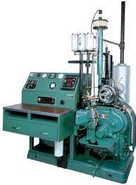

Slide 82
Χρήση Βιο-αιθανόλης στις βενζίνες
Άρθρο 29 του νόμου 4546/2018
«Η βενζίνη αναμιγνύεται υποχρεωτικά είτε με αυτούσια βιοαιθανόλη, είτε με βιοαιθέρες που παράγονται από αλκοόλες βιολογικής προέλευσης που παράγεται από σιτηρά, ζαχαροκάλαμο και άλλες ζυμώσεις 1% για το έτος 2019 και 3,3% για το έτος 2020 και για τα επόμενα έτη…».
Η βιοαιθανόλη πληροί την προδιαγραφή του προτύπου ΕΛΟΤ ΕΝ 15376.
Πρωτοπόρος χώρα: Βραζιλία (ζαχαροκάλαμο) - 1979
Η.Π.Α. (καλαμπόκι) – 1986
Blend Wall: 10%

Slide 83
Γενικά Χαρακτηριστικά βιοαιθανόλης/ Ιδιότητες
Χαμηλότερες εκπομπές (σωματιδίων, CO, CO2, CH)
Έχει χαμηλή τοξικότητα.
Είναι εύκολα βιοδιασπώμενη είτε αερόβια, είτε αναερόβια στο νερό και στο χώμα. Τυπικά στο έδαφος ή στα υπόγεια ύδατα, η ημιζωή της βιοαιθανόλης είναι μεταξύ λίγων ωρών έως λίγων ημερών.
Αυξημένη λιπαντική ικανότητα
Ενίσχυση εθνικής οικονομίας.
Μείωση εξάρτησης από εισαγωγή καυσίμων.
•
Η θερμογόνος δύναμη της βιοαιθανόλης είναι περίπου το 67% της θερμογόνου δύναμης της βενζίνης ανά μονάδα όγκου.
Το διάλυμα βιοαιθανόλης – βενζίνης έχει ένα σχετικά αδύναμο δεσμό.
Υδρόφιλη! – Ανάγκη εξασφάλισης ότι δε θα συμβεί διαχωρισμός νερού κάτω από αναμενόμενες κλιματολογικές συνθήκες. Αυτό γίνεται με την προσθήκη αντιδιαβρωτικών προσθέτων.
Χρήζει προσοχής κατά τη μεταφορά καθαρής βιοαιθανόλης
Καταστροφή πλαστικών εξαρτημάτων κινητήρα
Αυξημένη πτητικότητα
Μέγεθος ρεζερβουάρ ή περισσότεροι ανεφοδιασμοί οχημάτων (λόγω υψηλής πτητικότητας)
Ενεργειακές Τεχνολογίες, Διεργασίες Μετατροπής Ελαφριών Κλασμάτων Πετρελαίου, Εργαστήριο Τεχνολογίας Καυσίμων και Λιπαντικών ΕΜΠ

Slide 84
Πτητικότητα (Volatility)
Καθορίζει συνθήκες ασφαλούς μεταφοράς και αποθήκευσης

Slide 85
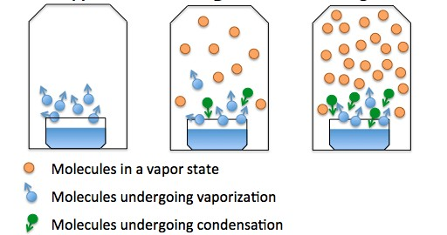
6
ΤΑΣΗ ΑΤΜΩΝ
Αν βάλουμε μία ποσότητα υγρού σε κλειστό δοχείο τότε συμβαίνει εξάτμιση και υγροποίηση.
Για κάποιο χρονικό διάστημα κάθε στιγμή η ταχύτητα δημιουργίας ατμού είναι μεγαλύτερη από την ταχύτητα δημιουργίας υγρού. (1)
Σε κάποια στιγμή, καθώς η εξάτμιση και η υγροποίηση δεν σταματούν, επέρχεται
ισορροπία μεταξύ U_{εξάτμισης} = U_{υγροποίησης}. (2)
Στην ισορροπία η ποσότητα των ατμών παραμένει σταθερή. Οπότε και η πίεση που ασκούν είναι σταθερή.
(1) (2)
Σχηματική παράσταση μορίων υγρού που εξατμίζονται και υγροποιούνται
Ενεργειακές Τεχνολογίες, Διεργασίες Μετατροπής Ελαφριών Κλασμάτων Πετρελαίου, Εργαστήριο Τεχνολογίας Καυσίμων και Λιπαντικών ΕΜΠ

Slide 86
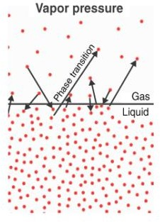
7
Τάση ατμών Po ενός υγρού σώματος σε μία ορισμένη θερμοκρασία, ονομάζεται η πίεση των ατμών τού σώματος, όταν ατμοί και υγρό βρίσκονται σε ισορροπία στη θερμοκρασία αυτή.
Ενεργειακές Τεχνολογίες, Διεργασίες Μετατροπής Ελαφριών Κλασμάτων Πετρελαίου, Εργαστήριο Τεχνολογίας Καυσίμων και Λιπαντικών ΕΜΠ

Slide 87
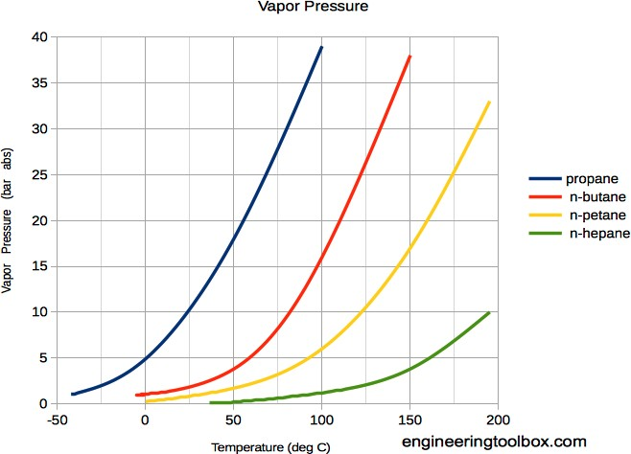
H τάση ατμών εξαρτάται:
1.Φύση υγρού. Όσο ισχυρότερες είναι οι διαμοριακές δυνάμεις (συνοχής) τόσο μικρότερη είναι αυτή η τάση ατμών.
8
2.Θερμοκρασία Όταν αυξάνεται η θερμοκρασία αυξάνεται και η ταχύτητα εξάτμισης με συνέπεια να αυξάνεται και η πίεση των ατμών στην ισορροπία.
Σχέση της τάσης ατμών ελαφρών υδρογονοανθράκων με τη θερμοκρασία
Ενεργειακές Τεχνολογίες, Διεργασίες Μετατροπής Ελαφριών Κλασμάτων Πετρελαίου, Εργαστήριο Τεχνολογίας Καυσίμων και Λιπαντικών ΕΜΠ

Slide 88
Απόσταξη
Μετριέται με μέθοδο απόσταξης ASTM D86
Ενεργειακές Τεχνολογίες, Διεργασίες Μετατροπής Ελαφριών Κλασμάτων Πετρελαίου, Εργαστήριο Τεχνολογίας Καυσίμων και Λιπαντικών ΕΜΠ

Slide 89
Δείκτης Οδηγησιμότητας
Drivability Index (DI)
Υπολογίζεται από την καμπύλη απόσταξης της βενζίνης
- DI=1.5 T₁₀ + 3 T₅₀ + T₉₀
T_{x}: θερμοκρασία (ºF) ανάκτησης x% της βενζίνης
Π.χ. Τ₁₀ είναι η θερμοκρασία σε ^{ο}F που εξατμίζεται
10% της βενζίνης

Slide 90
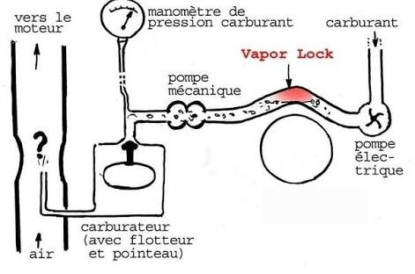
Ο Δείκτης Ατμόφραξης [Vapor Lock Index (VLI)] όπως ορίζεται στο ΕΝ 228
σχετίζεται με το δείκτη οδηγησιμότητας, επηρεάζεται έντονα από τις κλιματικές συνθήκες και υπολογίζεται ως εξής:
VLI = 10·VP + 7·(E₇₀),
όπου VP: τάση ατμών κατά Reid και Ε₇₀: Όγκος ανάκτησης στους 70°C.
Ενεργειακές Τεχνολογίες, Διεργασίες Μετατροπής Ελαφριών Κλασμάτων Πετρελαίου, Εργαστήριο Τεχνολογίας Καυσίμων και Λιπαντικών ΕΜΠ

Slide 91
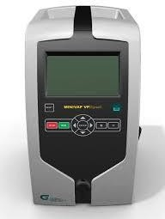
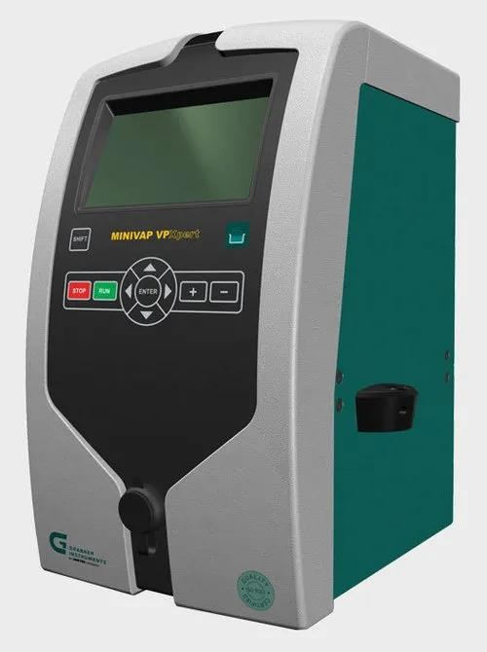
Με βάση το ευρωπαϊκό πρότυπο EN 228, η τάση ατμών προσδιορίζεται με τη μέθοδο EN 13016-1. Η αρχή της μεθόδου (EN 13016-1) βασίζεται στη μέτρηση της τάσης ατμών σε συνθήκες κενού. Η συσκευή που χρησιμοποιείται είναι η MiniVap VPXpert της GRABNER INSTRUMENTS.
Ενεργειακές Τεχνολογίες, Διεργασίες Μετατροπής Ελαφριών Κλασμάτων Πετρελαίου, Εργαστήριο Τεχνολογίας Καυσίμων και Λιπαντικών ΕΜΠ

Slide 92
Προσθήκη οξυγονούχων συστατικών
Οξυγονούχο συστατικό | Αριθμός οκτανίου
Μεθανόλη (MeOH) | 112
Αιθανόλη (EtOH) | 112
Ισοπροπανόλη (IPA) C3 H8 O | 99
Τριτοταγής βουτανόλη (TBA) C16 H36 N | 117
Μεθυλο-τριτοταγής βουτυλ-αιθέρας (MTBE) C₅H₁₂O or (CH₃)₃COCH₃ | 110
Αιθυλο-τριτοταγής βουτυλ-αιθέρας ETBE C6 H14 O | 112
Τριτοταγής αμυλο-αιθέρας (TAME) C₆H₁₄O | 108
PROS:
1. Διευρυμένη χρήση τους κυρίως μετά την κατάργηση των ενώσεων μολύβδου ως αντικροτικό.
2. Η χρήση τους περιορίζει τις εκπομπές καυσαερίων.
3. Δυνατότητα της παραλαβής τους από ανανεώσιμες πρώτες ύλες.
Ενεργειακές Τεχνολογίες, Διεργασίες Μετατροπής Ελαφριών Κλασμάτων Πετρελαίου, Εργαστήριο Τεχνολογίας Καυσίμων και Λιπαντικών ΕΜΠ

Slide 93
Προσθήκη οξυγονούχων συστατικών
CONS:
μειώνουν τη θερμογόνο δύναμη του καυσίμου, λόγω της παρουσίας του οξυγόνου,
αλληλεπιδρούν με τα υλικά του συστήματος τροφοδοσίας του καυσίμου,
επηρεάζουν την πτητικότητα του καυσίμου,
μεταβάλουν την επίδραση της υγρασίας στο καύσιμο.
Ενεργειακές Τεχνολογίες, Διεργασίες Μετατροπής Ελαφριών Κλασμάτων Πετρελαίου, Εργαστήριο Τεχνολογίας Καυσίμων και Λιπαντικών ΕΜΠ

Slide 94
Πυκνότητα, Σχετικό Ειδικό Βάρος, API
Πυκνότητα d = m / V
- 0.72 – 0.78 gr/ml ή kgr/m³
Σχετικό Ειδικό βάρος: SG = d_{oil} / d_{Η2Ο}
Μετριέται στους 15°C ή 60°F
Αδιάστατο μέγεθος
Βάρος ºAPI
- Τιμές >10
º API = ^{141.5} −131.5
SG
o
60 F
όπου SG_{60 F} είναι το σχετικό ειδικό βάρος 60/60^{ο}F
Ενεργειακές Τεχνολογίες, Διεργασίες Μετατροπής Ελαφριών Κλασμάτων Πετρελαίου, Εργαστήριο Τεχνολογίας Καυσίμων και Λιπαντικών ΕΜΠ

Slide 95
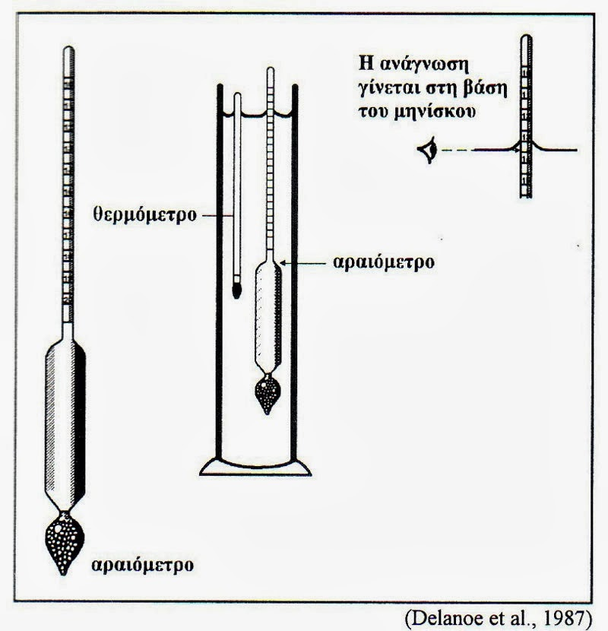
Ενεργειακές Τεχνολογίες, Διεργασίες Μετατροπής Ελαφριών Κλασμάτων Πετρελαίου, Εργαστήριο Τεχνολογίας Καυσίμων και Λιπαντικών ΕΜΠ

Slide 96
Μεταβολή Πυκνότητας Βενζινών
Πυκνότητα: παραφίνες < ολεφίνες < ναφθένια < αρωματικά
Ενεργειακές Τεχνολογίες, Διεργασίες Μετατροπής Ελαφριών Κλασμάτων Πετρελαίου, Εργαστήριο Τεχνολογίας Καυσίμων και Λιπαντικών ΕΜΠ

Slide 97
Σύσταση
Πάνω από 400 υδρογονάνθρακες
- C₃-C₁₂ (30-220ºC)
Προσδιορίζεται χρωματογραφικά
Περιβαλλοντικοί λόγοι
Βενζόλιο, προσδιορισμός ομάδων υδρ/κων (παραφίνες,
ναφθένια, ολεφίνες, κτλ)
Ενεργειακές Τεχνολογίες, Διεργασίες Μετατροπής Ελαφριών Κλασμάτων Πετρελαίου, Εργαστήριο Τεχνολογίας Καυσίμων και Λιπαντικών ΕΜΠ

Slide 98
Περιεκτικότητα S
Συνήθως πολύ μικρή για βενζίνη (<10 wppm)
Μερκαπτάνες, σουλφίδια, δισουλφίδια, θειοφαίνια
Παρουσία S ανεπιθύμητη
Περιβαλλοντικούς λόγους
Προστασία κινητήρα
(αποθέσεις στο θάλαμο καύσης)
Προσδιορίζεται με φθορισμό ακτίνων Χ
Μέθοδος ASTM D-4294
Ενεργειακές Τεχνολογίες, Διεργασίες Μετατροπής Ελαφριών Κλασμάτων Πετρελαίου, Εργαστήριο Τεχνολογίας Καυσίμων και Λιπαντικών ΕΜΠ

Slide 99
Αριθμός Βρωμίου & Κομμιώδεις Ουσίες
Αριθμός Βρωμίου
Χαρακτηρίζει την ύπαρξη ολεφινών
Προσδιορίζεται με μέθοδο ASTM D-1159
Κορεσμός διπλών δεσμών με Br
Κομμιώδεις Ουσίες
Ανεπιθύμητες ουσίες, παράγονται από πολυμερισμό και οξείδωση ολεφινών
Αποθέσεις στο σύστημα τροφοδοσίας κινητήρα
Μέτρηση με μέθοδο ASTM D-873
Ενεργειακές Τεχνολογίες, Διεργασίες Μετατροπής Ελαφριών Κλασμάτων Πετρελαίου, Εργαστήριο Τεχνολογίας Καυσίμων και Λιπαντικών ΕΜΠ

Slide 100
Άλλες Ιδιότητες
Σταθερότητα στην οξείδωση
Ολεφίνες, θειούχες, αζωτούχες ενώσεις
Αγωγιμότητα
Τάση για φόρτιση από στατικό ηλεκτρισμό
Μεταφορά και αποθήκευση
Διαβρωτικότητα
Φθορά εξοπλισμού
Φραγή φίλτρων από προϊόντα διάβρωσης
Ιξώδες
0.5-0.6 cSt
Θερμογόνος δύναμη
Ανώτερη (υδρατμοί σε υγρή κατάσταση)
Κατώτερη (υδρατμοί σε αέρια κατάσταση)
Ανώτερη θερμογόνος δύναμη ~43 kJ/kg (χωρίς πρόσθετα)
Ενεργειακές Τεχνολογίες, Διεργασίες Μετατροπής Ελαφριών Κλασμάτων Πετρελαίου, Εργαστήριο Τεχνολογίας Καυσίμων και Λιπαντικών ΕΜΠ

Slide 101
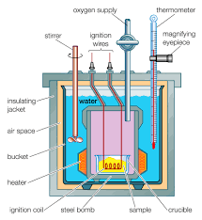
Θερμιδόμετρο οβίδας τύπου Parr 1341

Slide 102
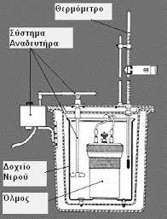
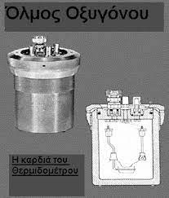

Slide 103
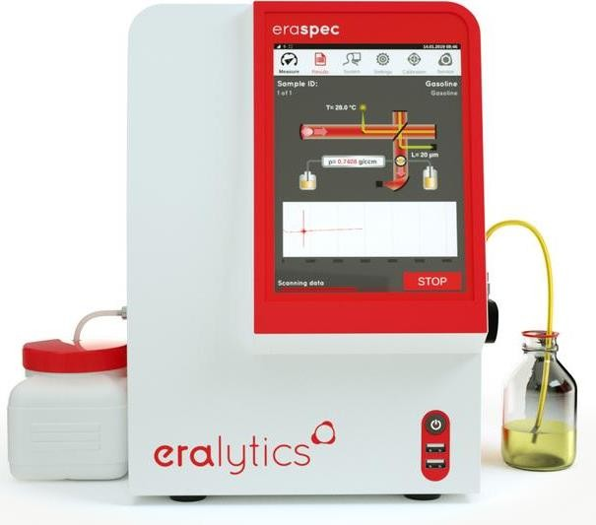
ΑΝΑΛΥΣΗ ΣΕ FT-IR ERASPEC
Α. ΣΚΟΠΟΣ
Σκοπός της ανάλυσης είναι η εκτίμηση των παραμέτρων κάποιων από των συστατικών μίας βενζίνης.
Β.ΠΕΡΙΓΡΑΦΗ ΤΟΥ ΟΡΓΑΝΟΥ
Ο αναλυτής καταγράφει ένα φάσμα του αναλυθέντος καυσίμου στη μεσαία υπέρυθρη περιοχή χρησιμοποιώντας ένα φασματόμετρο μετασχηματισμού Fourier.
Μπορεί να αντλήσει άμεσα συγκεντρώσεις συστατικών καυσίμου από το μετρημένο φάσμα IR για περισσότερες από 40 παραμέτρους μέσα σε λίγα δευτερόλεπτα.
Αυτό περιλαμβάνει αρωματικά όπως το βενζόλιο (ASTM D6277), οξυγονούχα όπως MTBE ή αιθανόλη (ASTM D5845) και ενισχυτές οκτανίων όπως MMT για τις μετρήσεις της βενζίνης. Ενώ, χρησιμοποιεί χημειομετρικά μοντέλα, με βάση βιβλιοθήκες καυσίμων, για τον υπολογισμό παραμέτρων όπως RON, MON ή κλάσματα απόσταξης και εξάτμισης από το φάσμα βενζίνης.
Ενεργειακές Τεχνολογίες, Διεργασίες Μετατροπής Ελαφριών Κλασμάτων Πετρελαίου, Εργαστήριο Τεχνολογίας Καυσίμων και Λιπαντικών ΕΜΠ

Slide 104
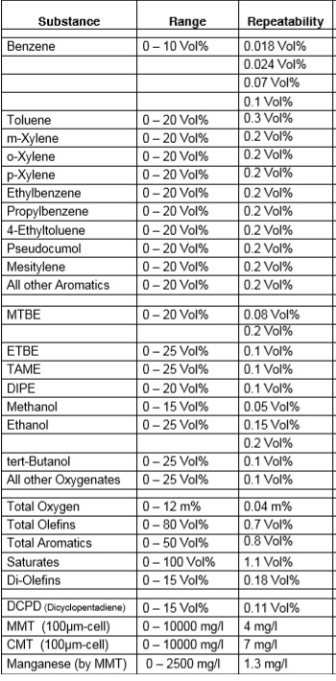
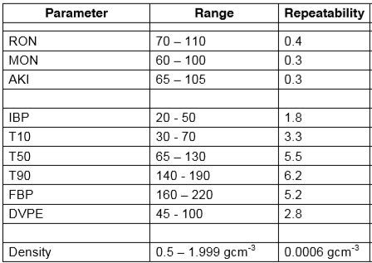
Εύρος τιμών, όρια ανιχνευσιµότητας και
επαναληψιµότητας οργάνου
ERASPEC
Ενεργειακές Τεχνολογίες, Διεργασίες Μετατροπής Ελαφριών Κλασμάτων Πετρελαίου, Εργαστήριο Τεχνολογίας Καυσίμων και Λιπαντικών ΕΜΠ

Slide 105
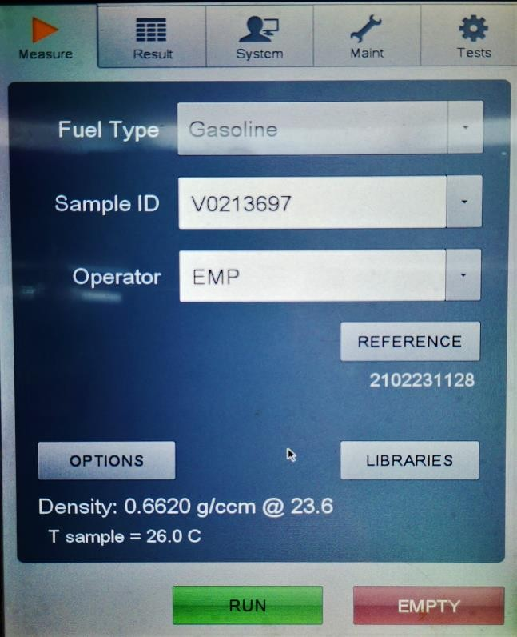
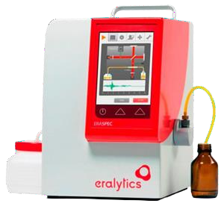
Γ. ΔΙΑΔΙΚΑΣΙΑ ΜΕΤΡΗΣΗΣ
To όργανο είναι άκρως αυτοματοποιημένο.
Ο χειριστής επιλέγει το είδος του καυσίμου που θα αναλυθεί μέσα από τη βιβλιοθήκη, εισάγει το barcode του
δείγματος και τέλος, τοποθετεί το σωληνάκι του οργάνου στο δείγμα΄.
Η ανάλυση διαρκεί 1’-2’ και στο τέλος, όλα τα αποτελέσματα των αναλυθέντων δειγμάτων είναι διαθέσιμα στον χειριστή.
Εικόνα 19
Εικόνα 20
Ενεργειακές Τεχνολογίες, Διεργασίες Μετατροπής Ελαφριών Κλασμάτων Πετρελαίου, Εργαστήριο Τεχνολογίας Καυσίμων και Λιπαντικών ΕΜΠ

Slide 106
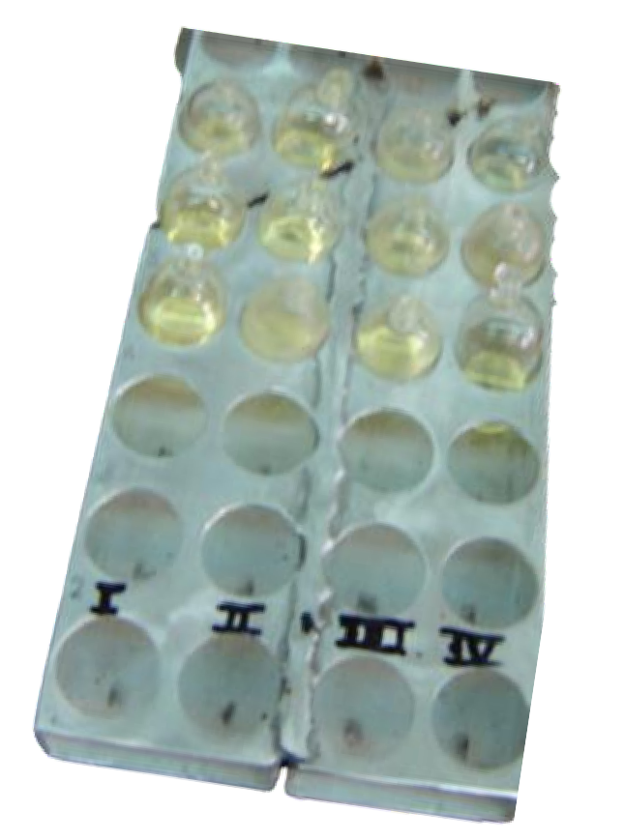
ΠΡΟΣΔΙΟΡΙΣΜΟΣ ΥΠΟΛΕΙΜΜΑΤΟΣ
Για τον προσδιορισμό του υπολείμματος της απόσταξης περιγράφεται στην πρότυπη μέθοδο EN ISO 3405 & ASTM D86. Όμως, δεν αναφέρονται όρια επαναληψιμότητας και αναπαραγωγιμότητας.
Επομένως η αύξηση του υπολείμματος της απόσταξης δεν είναι βέβαιο ότι θα θέσει το υπόλειμμα εκτός του ορίου 2% v/v , σε κάθε περίπτωση επιμόλυνσης.
Νέα Τεχνική/Μεθοδολογία , με βασική εφαρμογή στον ποσοτικό προσδιορισμό των βαρύτερων συστατικών στη βενζίνη, ακόμα και σε ιδιαίτερα χαμηλές συγκεντρώσεις (μικρότερες του 5%).
Α. ΣΚΟΠΟΣ
Ο ποσοτικός προσδιορισμός υπολείμματος αποσκοπεί στην ανίχνευση ύπαρξης προσμίξεων σε ένα καύσιμο από βαρύτερα κλάσματα του πετρελαίου.
Β.ΣΥΣΚΕΥΕΣ-ΑΝΑΛΩΣΙΜΑ
Φούρνος προσδιορισμού υπολείμματος Stanhope-Seta
Σύριγγα των 5mL
Ηλεκτρονικός ζυγός ακριβείας ακριβείας LIBROR AEG-220
Γυάλινες αμπούλες χωρητικότητας 8mL, με τριχοειδές άνοιγμα d 1.5-2.0mm
Στατώ για τις αμπούλες
Στατώ για αμπούλες
Ενεργειακές Τεχνολογίες, Διεργασίες Μετατροπής Ελαφριών Κλασμάτων Πετρελαίου, Εργαστήριο Τεχνολογίας Καυσίμων και Λιπαντικών ΕΜΠ

Slide 107
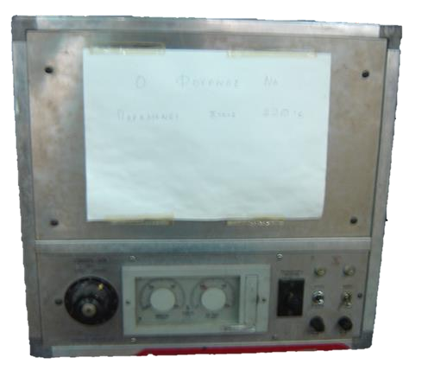
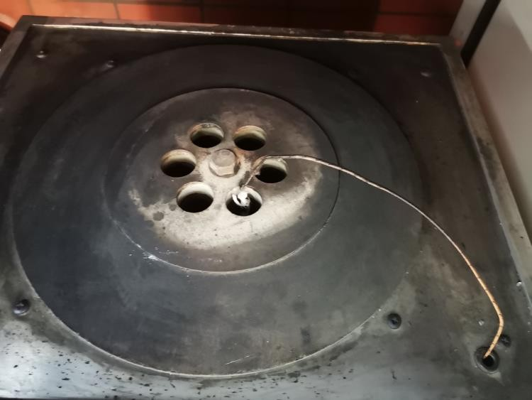
Γ. ΜΕΘΟΔΟΣ
H βενζίνη (περίπου 4mL) αφού ψυχθεί, εισάγεται στον υποδοχέα του δείγματος με σύριγγα κατάλληλη για οργανικούς διαλύτες.
Η θερμοκρασία θέρμανσης είναι ρυθμισμένη στους 220 °C, λίγο πάνω από το όριο που θέτει το πρότυπο ΕΝ 228 για το Τελικό Σημείο Ζέσεως.
Μετά από καθορισμένη διάρκεια θέρμανσης (20 min), στον υποδοχέα του δείγματος παραμένει πολύ μικρή ποσότητα, η οποία αντιστοιχεί στο βαρύ υπόλειμμα και καταγράφεται ως ποσοστό % κ.β. του αρχικού δείγματος
Το υπόλειμμα δεν πρέπει να ξεπερνάει το 2%v/v ή 2,5% w/w. Στην περίπτωση που το υπόλειμμα
ξεπερνάει αυτό το όριο, έχουμε ένδειξη ότι η βενζίνη περιέχει βαριά συστατικά της περιοχής του diesel.
Φούρνος Stanhope-Seta
Ενεργειακές Τεχνολογίες, Διεργασίες Μετατροπής Ελαφριών Κλασμάτων Πετρελαίου, Εργαστήριο Τεχνολογίας Καυσίμων και Λιπαντικών ΕΜΠ

Slide 108
Μέθοδοι ιχνηθέτησης
Γίνονται δεκτές οι ακόλουθες μέθοδοι ιχνηθέτησης:
Ιχνηθέτηση σε δεξαμενές αποθήκευσης, είτε με αυτόματο ή ημιαυτόματο εξοπλισμό είτε χειροκίνητα (όταν υπάρχει βλάβη του αυτόματου ή ημιαυτόματου εξοπλισμού ή οι λειτουργικές συνθήκες της εγκατάστασης αποθήκευσης το επιβάλουν).
Ιχνηθέτηση με εγχυτήρα κατά την παράδοση πετρέλαιου εσωτερικής καύσης πλοίων και ντήζελ πλοίων από τις εγκαταστάσεις των διυλιστηρίων:
σε πλωτά εφοδιαστικά-μεταφορικά μέσα ναυτιλιακού καυσίμου
στις εγκαταστάσεις εταιρειών εμπορίας υγρών καυσίμων, μέσω αγωγού.
Σε όλες τις ανωτέρω περιπτώσεις διασφαλίζεται ότι τα καύσιμα που ιχνηθετούνται με οποιονδήποτε τρόπο και σε οποιαδήποτε επιτρεπόμενη εγκατάσταση, είναι ομοιογενώς ιχνηθετημένα σε όλη τη μάζα τους με την κατάλληλη συγκέντρωση του ιχνηθέτη.

Slide 109
ΟΠΤΙΚΟΣ ΕΛΕΓΧΟΣ ΑΝΙΧΝΕΥΣΗΣ ΚΙΝΙΖΑΡΙΝΗΣ ΣΕ ΔΕΙΓΜΑΤΑ ΑΜΟΛΥΒΔΗΣ ΥΨΗΛΏΝ ΟΚΤΑΝΙΩΝ (SPOT TEST)
Ο ιχνηθέτης κινιζαρίνη ανιχνεύεται ποιοτικά και προσδιορίζεται ποσοτικά με φασματόμετρο UV- VIS βάση της μεθόδου IP 298 (Determination of quinizarin Extraction spectrophotometric method)
Α. ΣΚΟΠΟΣ
Σκοπός της μεθόδου είναι η εξέταση δειγμάτων βενζινών super αμόλυβδης (100RON) ως προς την
επιμόλυνση τους με βενζίνη 95RON. Η κινιζαρίνη χρησιμοποιείται ως ιχνηθέτης σε ποσοστό 3 mg/L στη βενζίνη 95RON και στο ναυτιλιακό πετρέλαιο (HEATING DIESEL).
Β. ΣΥΣΚΕΥΕΣ
Ογκομετρικός κύλινδρος των 100 mL
Διαχωριστική χοάνη των 125 mL
Ογκομετρικός κύλινδρος των 5 ml
Γ. ΑΝΤΙΔΡΑΣΤΗΡΙΑ
5ml NaOH 1,25Ν
5ml Butanol-1
Ενεργειακές Τεχνολογίες, Διεργασίες Μετατροπής Ελαφριών Κλασμάτων Πετρελαίου, Εργαστήριο Τεχνολογίας Καυσίμων και Λιπαντικών ΕΜΠ

Slide 110
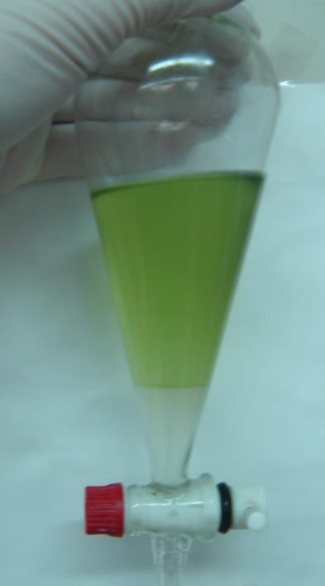
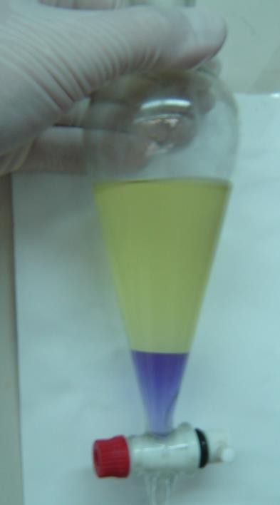
Δ. ΔΙΑΔΙΚΑΣΙΑ ΑΝΑΛΥΤΙΚΑ
Στον ογκομετρικό κύλινδρο φέρονται 100 mL του εξεταζόμενου δείγματος βενζίνης.
Στη συνέχεια προστίθενται ακριβώς 5 mL διαλύματος ΝαΟΗ 1,25Ν και 5 mL διαλύματος 1-βουτανόλης. Το μείγμα ανακινείται έντονα και αφήνεται σε ηρεμία ώστε να διαχωριστούν οι στοιβάδες.
Αν η κατώτερη υδατική στοιβάδα δεν έχει χρώμα, το εξεταζόμενο δείγμα δεν περιέχει αμόλυβδη 95 RON (Εικόνα 14). Η εμφάνιση μπλε χρώματος στην υδατική στοιβάδα σημαίνει παρουσία κινιζαρίνης και επομένως προσθήκη βενζίνης 95RON ή HEATING DIESEL στο εξεταζόμενο δείγμα σε ποσοστό τουλάχιστον 5% v/v (Εικόνα 15).
Η παραπάνω διαδικασία είναι μία μορφή εκχύλισης κατά την οποία η 1-βουτανόλη συμπαρασύρει την κινιζαρίνη στην υδατική φάση. Εκεί, η κινιζαρίνη αντιδρά με το ΝαΟΗ δίνοντας ανιονική μορφή της
ένωσης στην οποία οφείλεται το χαρακτηριστικό μπλε-μωβ χρώμα του διαλύματος.
SPOT TEST ΑΡΝΗΤΙΚΟ
34
SPOT TEST ΘΕΤΙΚΟ

Slide 111
ΟΠΤΙΚΟΣ ΕΛΕΓΧΟΣ ΑΝΙΧΝΕΥΣΗΣ EUROMARKER ΣΕ ΔΕΙΓΜΑΤΑ ΠΕΤΡΕΛΑΙΟΥ ΚΙΝΗΣΗΣ
Η ποιοτική ανίχνευση και ο ποσοτικός προσδιορισμός του EUROMARKER γίνεται με φασματόμετρο UV-VIS βάση της μεθόδου DIN 51426 (Testing of fuel oil - Spectrophotometric determination of the red dye content and marker-2-content in domestic fuel oil). Επίσης, για τον ποσοτικό προσδιορισμό χρησιμοποιείται και η υγρής χρωματογραφία υψηλής απόδοσης (HPLC) [Αποφάσεις ΑΧΣ 128/2016, (ΦΕΚ Β΄ 3958), 468/2002, (ΦΕΚ Β΄ 1273, 2003) και ΑΧΣ 467/2002, (ΦΕΚ Β΄1531, 2003)].
ΣΚΟΠΟΣ
Σκοπός της μεθόδου είναι η εξέταση δειγμάτων πετρελαίου κίνησης (A.D.) ως προς την επιμόλυνση τους με πετρέλαιο θέρμανσης. Το EUROMARKER χρησιμοποιείται ως ιχνηθέτης στο πετρέλαιο
θέρμανσης και περιέχεται σε αυτήν σε ποσοστό 6 mg/L.
ΑΝΤΙΔΡΑΣΤΗΡΙΑ
HCl (από 1 μέρος όγκου πυκνού υδροχλωρικού οξέος με 2 μέρη απιονισμένου νερού)
Ενεργειακές Τεχνολογίες, Διεργασίες Μετατροπής Ελαφριών Κλασμάτων Πετρελαίου, Εργαστήριο Τεχνολογίας Καυσίμων και Λιπαντικών ΕΜΠ

Slide 112
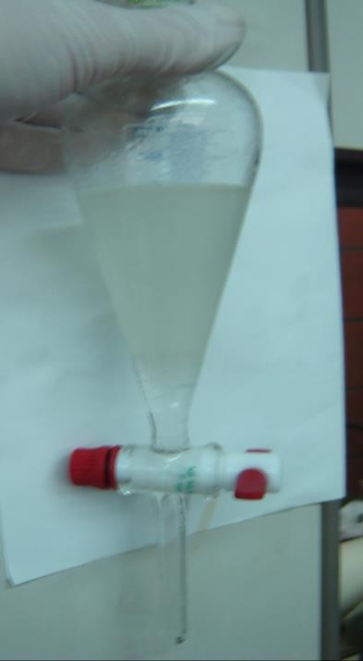
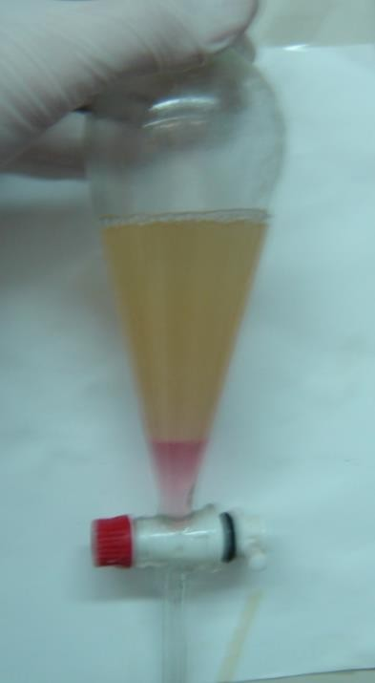
Δ. ΔΙΑΔΙΚΑΣΙΑ ΑΝΑΛΥΤΙΚΑ
Στον ογκομετρικό κύλινδρο φέρονται 100 mL του εξεταζόμενου δείγματος πετρελαίου κίνησης. Στη συνέχεια προστίθενται ακριβώς 5 mL διαλύματος HCl.
Το μίγμα ανακινείται έντονα και αφήνεται σε ηρεμία ώστε να διαχωριστούν οι στοιβάδες.
Αν η κατώτερη υδατική στοιβάδα δεν έχει χρώμα, το εξεταζόμενο δείγμα δεν περιέχει πετρέλαιο
θέρμανσης. Η εμφάνιση κόκκινου χρώματος στην κατώτερη υδατική στοιβάδα σημαίνει παρουσία EUROMARKER και επομένως προσθήκη πετρελαίου θέρμανσης στο εξεταζόμενο δείγμα σε ποσοστό τουλάχιστον 5% v/v (Εικόνα 17).
Εικόνα 16: SPOT Euromarker ΑΡΝΗΤΙΚΟ
Εικόνα 17: SPOT Euromarker ΘΕΤΙΚΟ
Ενεργειακές Τεχνολογίες, Διεργασίες Μετατροπής Ελαφριών Κλασμάτων Πετρελαίου, Εργαστήριο Τεχνολογίας Καυσίμων και Λιπαντικών ΕΜΠ

Slide 113
Επίδραση Οξυγονούχων Ενώσεων
1. Τεχνολογία Καύσιμων και Λιπαντικών, Δ. Καρώνης, Ε. Λόης, Φ. Ζαννίκος, Εκδόσεις ΕΜΠ, 2014, Αθήνα

Slide 114
Χρήση Οξυγονούχων Ενώσεων
Στοχεύουν στην αύξηση του αριθμού οκτανίου στη βενζίνη
Αλκοόλες (1920), Αιθέρες (1970)
Περιορίζουν εκπομπές CO₂
Προέρχονται από ανανεώσιμες πρώτες ύλες (βιομάζα)
Τυπικές οξυγονούχες ενώσεις
Μεθανόλη (MeOH)
Αιθανόλη (EtOH)
Ισοπροπανόλη (IPA)
Τριτοταγής βουτανόλη (ΤΒΑ)
Τριτοταγής άμυλο μεθυλαιθέρας (TAME)
Αίθυλο-τριτοταγής βουτυλαιθέρας (ETBE)
Τριτοταγής βουτυλαιθέρας (MTBE) (Απαγορεύτηκε στις ΗΠΑ λόγω επιμόλυνσης υπογείων νερών)
Η Χρήση τους περιορίζεται για δύο λόγους:
Η Παρουσία οξυγόνου περιορίζει τη θερμογόνο δύναμη του καυσίμου
Οξυγονούχες ενώσεις αλληλεπιδρούν με υλικά συστήματος τροφοδοσίας καυσίμου
Ενεργειακές Τεχνολογίες, Διεργασίες Μετατροπής Ελαφριών Κλασμάτων Πετρελαίου, Εργαστήριο Τεχνολογίας Καυσίμων και Λιπαντικών ΕΜΠ

Slide 115
Ιδιότητες Οξυγονούχων Ενώσεων
Η προσθήκη οξυγονούχων ενώσεων επηρεάζει:
Αριθμό οκτανίου
Θερμογόνο δύναμη
Τάση ατμών
Εκπομπές Ρύπων
 | RON | MON | Τάση Ατμών (kPa) | Θερμογόνος Δύναμη (kJ/kg)
MeOH | 112 | 91 | 31.7 | 19934
EtOH | 112 | 95 | 17.2 | 26749
IPA | 99 | 90 | 8.8 | 30936
TBA | 117 | 105 | 8.8 | 33215
ETBE | 112 | 97 | 30.2 | 36495
TAME | 108 | 96 | 10.3 | 36495
MTBE | 110 | 101 | 55.2 | 35122
Ενεργειακές Τεχνολογίες, Διεργασίες Μετατροπής Ελαφριών Κλασμάτων Πετρελαίου, Εργαστήριο Τεχνολογίας Καυσίμων και Λιπαντικών ΕΜΠ

Slide 116
Πτητικότητα & Οξυγονούχες Ενώσεις
Αλκοόλες
(ιδιαίτερα μεθανόλη) έχουν επιπτώσεις στην τάση ατμών βενζίνης
Οξυγονούχες ενώσεις επηρεάζουν την καμπύλη απόσταξης της βενζίνης
Ενεργειακές Τεχνολογίες, Διεργασίες Μετατροπής Ελαφριών Κλασμάτων Πετρελαίου, Εργαστήριο Τεχνολογίας Καυσίμων και Λιπαντικών ΕΜΠ

Slide 117
Διαλυτότητα Η₂Ο & Οξυγονούχες Ενώσεις
Μεθανόλη και αλκοόλη διαλυτές στο νερό
Απομακρύνονται από βενζίνη αν έρθουν σε επαφή με νερό
Αριθμός οκτανίου μειώνεται
Διαλυτότητα στο νερό εξαρτάται
Συστατικά βενζίνης
Αρωματικά έχουν μεγαλύτερη ανοχή στο νερό
Αιθανόλη/βενζίνη ανθεκτικότερη από μεθανόλη/βενζίνη
Αύξηση θερμοκρασίας αυξάνει διαλυτότητα στο νερό
Παρουσία συνδιαλύτη
Ενεργειακές Τεχνολογίες, Διεργασίες Μετατροπής Ελαφριών Κλασμάτων Πετρελαίου, Εργαστήριο Τεχνολογίας Καυσίμων και Λιπαντικών ΕΜΠ

Slide 118
Ντηζελ (diesel)
Τεχνολογία Καύσιμων και Λιπαντικών, Δ. Καρώνης, Ε. Λόης, Φ. Ζαννίκος, Εκδόσεις ΕΜΠ, 2014, Αθήνα
Τεχνολογίες Εκμετάλλευσης και Αξιοποίησης Υδρογονανθράκων, Στέλλα Μπεζεργιάννη, Παραγωγή Ντίζελ Ντιζελοκινητήρας Ιδιότητες Ντίζελ Μαζούτ, Δρ. Στέλλα Μπεζεργιαννη, 2009

Slide 119
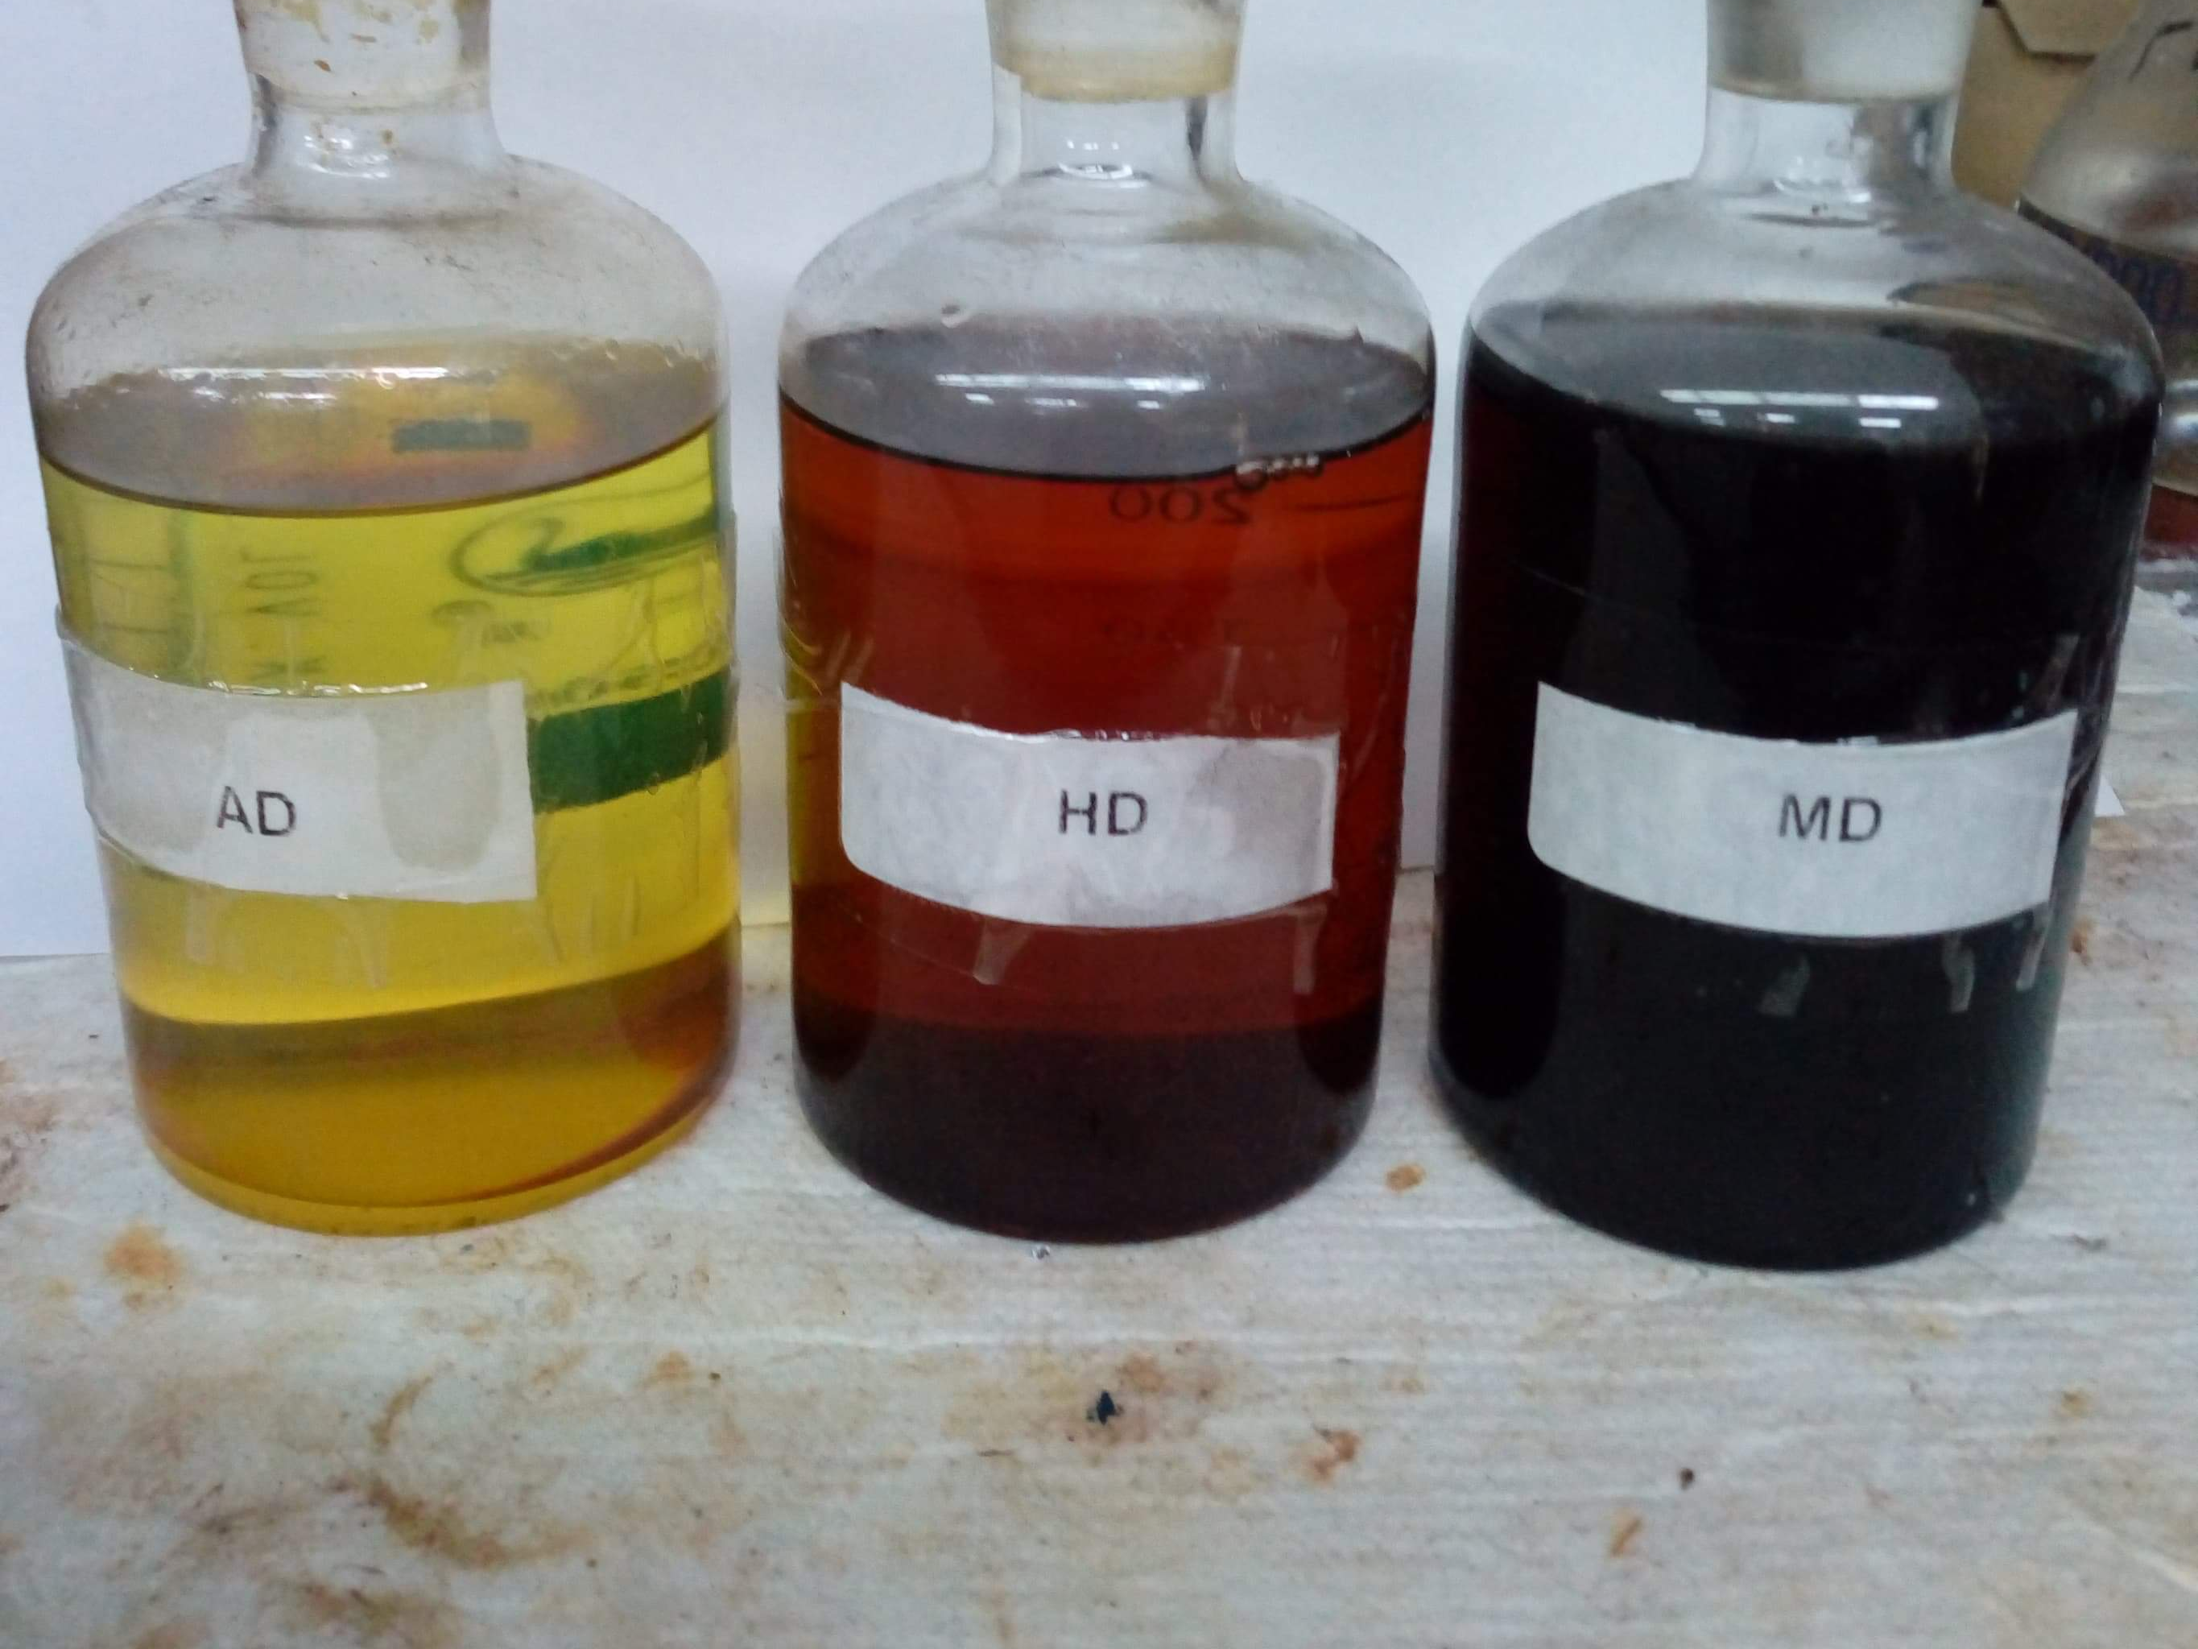

Slide 120
Παραγωγή Ντίζελ
Σύνθετο μίγμα υδρογονανθράκων
Μίγμα προϊόντων διαφόρων διεργασιών
Κλάσματα ορίων απόσταξης 150-360ºC
Στόχος να ικανοποιούνται οι προδιαγραφές
Προέρχεται από ατμοσφαιρική απόσταξη αλλά και από άλλες μονάδες μετατροπής
Τύπος αργού πετρελαίου επηρεάζει την ποιότητα και ποσότητα παραγόμενου ντίζελ
Εξισορρόπηση παραγωγής με ζήτηση επιτυγχάνεται με διεργασίες μετατροπής
Θερμική πυρόλυση, ιξωδόλυση, εξανθράκωση, καταλυτική πυρόλυση, υδρογονοπυρόλυση
Ενεργειακές Τεχνολογίες, Διεργασίες Μετατροπής Ελαφριών Κλασμάτων Πετρελαίου, Εργαστήριο Τεχνολογίας Καυσίμων και Λιπαντικών ΕΜΠ
120

Slide 121
Ποια τα Συστατικά του Ντήζελ?
Παραφίνες
Υψηλή ποιότητα ανάφλεξης
Προβλήματα προδιαγραφών ροής σε χαμηλές θερμοκρασίες
Ναφθένια
Αρωματικά
Μικρή περιεκτικότητα ολεφινών, ενώσεων S & N
Περιέχει Προϊόν πυρόλυσης με τα ακόλουθα χαρακτηριστικά:
Χαμηλή περιεκτικότητα σε παραφίνες
Καλές ιδιότητες ροής σε χαμηλές θερμοκρασίες
Χαμηλότερη ποιότητα ανάφλεξης
Ενεργειακές Τεχνολογίες, Διεργασίες Μετατροπής Ελαφριών Κλασμάτων Πετρελαίου, Εργαστήριο Τεχνολογίας Καυσίμων και Λιπαντικών ΕΜΠ
121

Slide 122
Προδιαγραφές Ντήζελ της Ελληνικής Αγοράς
122

Slide 123
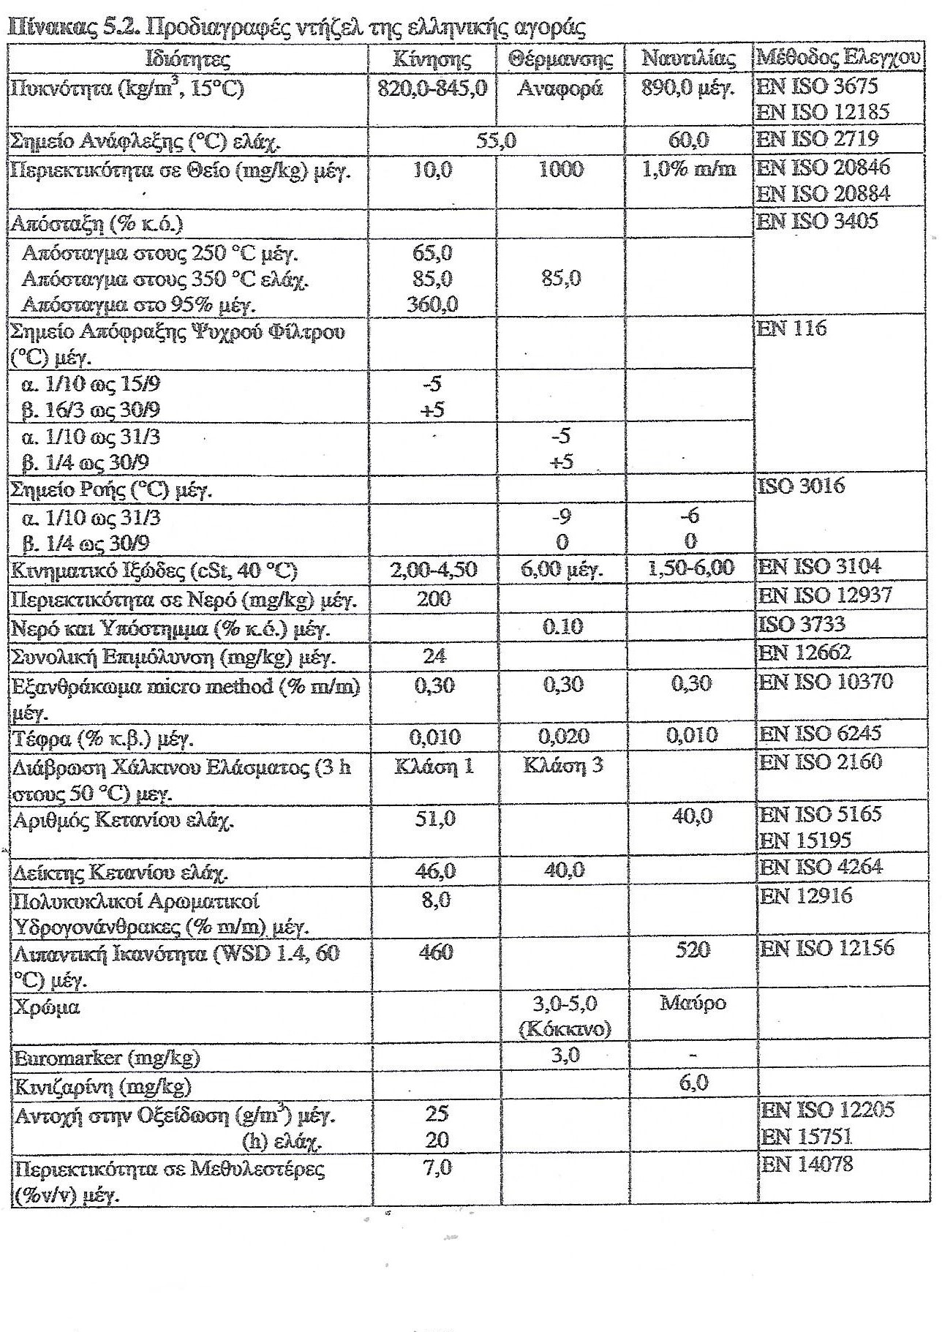

Slide 125
Ιδιότητες Ντήζελ
Τεχνολογία Καύσιμων και Λιπαντικών, Δ. Καρώνης, Ε. Λόης, Φ. Ζαννίκος, Εκδόσεις ΕΜΠ, 2014, Αθήνα
Τεχνολογίες Εκμετάλλευσης και Αξιοποίησης Υδρογονανθράκων, Στέλλα Μπεζεργιάννη, Παραγωγή Ντίζελ Ντιζελοκινητήρας Ιδιότητες Ντίζελ Μαζούτ, Δρ. Στέλλα Μπεζεργιαννη, 2009

Slide 126
Αριθμός Κετανίου
Δείχνει ικανότητα καυσίμου να αναφλεγεί όταν ψεκάζεται
Υψηλός αριθμός κετανίου => ευκολότερη ανάφλεξη
Μετριέται σε μηχανή CFR (Cooperative Fuels Research)
Σύγκριση ποιότητας ανάφλεξης με δύο γνωστά καύσιμα αναφοράς σε πρότυπες συνθήκες λειτουργίας
Κανονικό δεκαεξάνιο (100) και 7-μέθυλο-εννεάνιο
^{⎡ Αριθμός ⎤} = (% κ - δεκαεξάνιο) + 0.15 (% 7 - μέθυλο - εννεάνιο)
⎢Κετανίου⎥
Ενεργειακές Τεχνολογίες, Διεργασίες Μετατροπής Ελαφριών Κλασμάτων Πετρελαίου, Εργαστήριο Τεχνολογίας Καυσίμων και Λιπαντικών ΕΜΠ

Slide 127
Πως γίνεται η Βελτίωση του Αριθμού Κετανίου?
Υδρογονοκατεργασία ή
Την Προσθήκη βελτιωτικών Αρ. Κετανίου
Ελαττώνουν εκπομπές (πληρέστερη καύση)
Ενώσεις που αποσυντίθενται εύκολα
Επιταχύνουν έναρξη αντιδράσεων και οξείδωση καυσίμου
Νιτρικοί αλκυλεστέρες
Νιτρικοί αιθέρες
Υπεροξείδια
Πολυαιθυλενογλυκόλες
Ενεργειακές Τεχνολογίες, Διεργασίες Μετατροπής Ελαφριών Κλασμάτων Πετρελαίου, Εργαστήριο Τεχνολογίας Καυσίμων και Λιπαντικών ΕΜΠ

Slide 128
Αριθμός Κετανίου & Υδρ/κες/ Πως σχετίζονται?
Παραφίνες έχουν υψηλό αριθμό κετανίου
Ενεργειακές Τεχνολογίες, Διεργασίες Μετατροπής Ελαφριών Κλασμάτων Πετρελαίου, Εργαστήριο Τεχνολογίας Καυσίμων και Λιπαντικών ΕΜΠ

Slide 129
Δείκτης Κετανίου
Αριθμός κετανίου προσδιορίζεται με τον ειδικό κινητήρα CFR
Δείκτης κετανίου είναι μια πρόβλεψη αριθμού κετανίου μέσω απλούστερων αναλύσεων
Πυκνότητα, καμπύλη απόσταξης (3 σημεία)
Μέθοδος ASTM D-4737
CCI = 45.2 + 0.0892 (T₁₀-215) + 0.131 (T₅₀-260) + 0.0523 (T₉₀-310) + 0.901·B·(T₅₀-260) - 0.420·B·(T₉₀-310) + 0.0049 (T₁₀-215)² -
0.0049 (T₉₀-310)² + 107.0·B + 60.0·B²
όπου
- B = exp[-3.5 (D-0.85)]-1
D = πυκνότητα (g/ml, 15°C)
T_{i} = θερμοκρασία ανάκτησης (°C) (i = 10%, 50%, 90%)
Ενεργειακές Τεχνολογίες, Διεργασίες Μετατροπής Ελαφριών Κλασμάτων Πετρελαίου, Εργαστήριο Τεχνολογίας Καυσίμων και Λιπαντικών ΕΜΠ

Slide 130
Γιατί μας ενδιαφέρει η Πυκνότητα του Ντήζελ?
Ένδειξη σύστασης καθώς και λειτουργίας:
Επηρρεάζει : Ποιότητα ανάφλεξης, ισχύς, οικονομία, ιδιότητες ροής σε χαμηλές θερμοκρασίες
παραφινικοί < ναφθενικοί < αρωματικοί
Ενεργειακές Τεχνολογίες, Διεργασίες Μετατροπής Ελαφριών Κλασμάτων Πετρελαίου, Εργαστήριο Τεχνολογίας Καυσίμων και Λιπαντικών ΕΜΠ

Slide 131
Πτητικότητα Ντήζελ
Καμπύλη απόσταξης
ASTM D-86
Επηρεάζει άλλες ιδιότητες:
Πυκνότητα
Αριθμός κετανίου
Ιξώδες
Σημείο ανάφλεξης
Σημαντικά σημεία
- 10%, 90%, 95% ανάκτησης
Ενεργειακές Τεχνολογίες, Διεργασίες Μετατροπής Ελαφριών Κλασμάτων Πετρελαίου, Εργαστήριο Τεχνολογίας Καυσίμων και Λιπαντικών ΕΜΠ

Slide 132
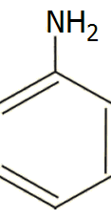
Σημείο Ανιλίνης
Η ανιλίνη είναι μια αρωματική ένωση
Σημείο Ανιλίνης: είναι η χαμηλότερη θερμοκρασία που είναι πλήρως αναμίξιμοι ίσοι όγκοι καυσίμου – ανιλίνης
Ένδειξη περιεκτικότητας καυσίμου σε αρωματικές ενώσεις
Σημείο Ανιλίνης επηρεάζεται από παρουσία ετεροατόμων S και N
Η μέθοδος τείνει να περιοριστεί λόγω της τοξικότητάς της
Ενεργειακές Τεχνολογίες, Διεργασίες Μετατροπής Ελαφριών Κλασμάτων Πετρελαίου, Εργαστήριο Τεχνολογίας Καυσίμων και Λιπαντικών ΕΜΠ

Slide 133
Ιξώδες – Λιπαντική Ικανότητα
Σημαντικό για λίπανση κινητών εξαρτημάτων συστήματος ψεκασμού
Λιπαντική ικανότητα εκφράζεται με το ιξώδες
Εξαρτάται από είδος υδρ/κων που περιέχει το καύσιμο
Ενεργειακές Τεχνολογίες, Διεργασίες Μετατροπής Ελαφριών Κλασμάτων Πετρελαίου, Εργαστήριο Τεχνολογίας Καυσίμων και Λιπαντικών ΕΜΠ

Slide 134
Περιεκτικότητα Αρωματικών
Κατηγορία | Τύπος ενώσεων | Χημικός τύπος
Μονο-αρωματικά
 |  |  | R
Μονο-υποκατεστημένα | n-Αλκυλο βενζόλια
Δι και τρι- | Bένζόλια με αλκύλια |  | R₁
υποκατεστημένα | διαφορετικού μήκους | R₂
 |  | R
 | Αλκυλο-ινδάνια
 |  | R
 | Αλκυλο-τετραλίνες
Δι-αρωματικά Ναφθαλένια Διφαινύλια | Αλκυλο-ναφθαλένια Αλκυλο-διφαινύλια | R R
Τρι-αρωματικά | Φλουορένιο Φαινανθρένιο Ανθρακένιο
Ντήζελ περιέχει υδρ/κες 15-25 ατόμων C
Αρωματικές και Πολυαρωματικές ενώσεις 1, 2 ή 3 δακτυλίων
Προσδιορισμός με μέθοδο υγρής χρωματογραφίας σε υπερκρίσιμες συνθήκες HPLC
Ενεργειακές Τεχνολογίες, Διεργασίες Μετατροπής Ελαφριών Κλασμάτων Πετρελαίου, Εργαστήριο Τεχνολογίας Καυσίμων και Λιπαντικών ΕΜΠ

Slide 135
Σημείο Θόλωσης (Στατική Μέθοδος)
Σημείο Θόλωσης
Ιδιότητα ροής σε χαμηλές θερμοκρασίες
Είναι η χαμηλότερη θερμοκρασία που παρατηρείται διαχωρισμός κρυστάλλων παραφίνης
▲ Χωρίς βελτιωτικό ροής
Με βελτιωτικό ροής
Ενεργειακές Τεχνολογίες, Διεργασίες Μετατροπής Ελαφριών Κλασμάτων Πετρελαίου, Εργαστήριο Τεχνολογίας Καυσίμων και Λιπαντικών ΕΜΠ

Slide 136
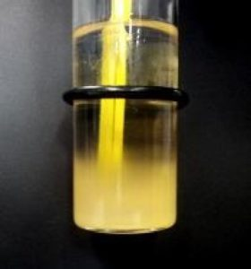

Slide 137
Σημείο Ροής (Στατική Μέθοδος)
Είναι η χαμηλότερη θερμοκρασία που εξακολουθεί να ρέει ένα ρευστό όταν ψύχεται, χωρίς διαταραχή, υπό καθορισμένες συνθήκες
Ακραίο σημείο εμφάνισης κρυστάλλων παραφίνης
▲ Χωρίς βελτιωτικό ροής
Με βελτιωτικό ροής
Ενεργειακές Τεχνολογίες, Διεργασίες Μετατροπής Ελαφριών Κλασμάτων Πετρελαίου, Εργαστήριο Τεχνολογίας Καυσίμων και Λιπαντικών ΕΜΠ

Slide 138
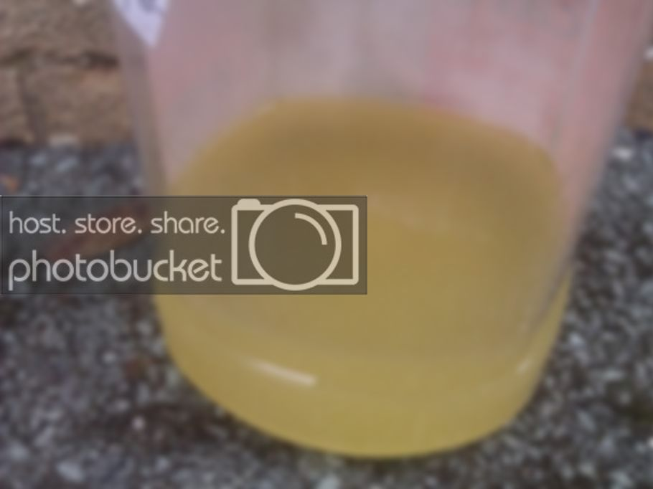

Slide 139
Σημείο Απόφραξης Ψυχρού Φίλτρου (Δυναμική Μέθοδος)
Ικανότητα ροής σε χαμηλές θερμοκρασίες στην λειτουργία του κινητήρα
- Σημείο θόλωσης και σημείο ροής ανεπαρκή
Ιδιαίτερα σημαντικό τους ψυχρούς μήνες και στις ψυχρές χώρες
Μέτρηση της χαμηλότερης θερμοκρασίας που μπορεί να περάσει ορισμένη ποσότητα καυσίμου (20ml) μέσω φίλτρου σε λιγότερο από 60sec
Ενεργειακές Τεχνολογίες, Διεργασίες Μετατροπής Ελαφριών Κλασμάτων Πετρελαίου, Εργαστήριο Τεχνολογίας Καυσίμων και Λιπαντικών ΕΜΠ

Slide 140
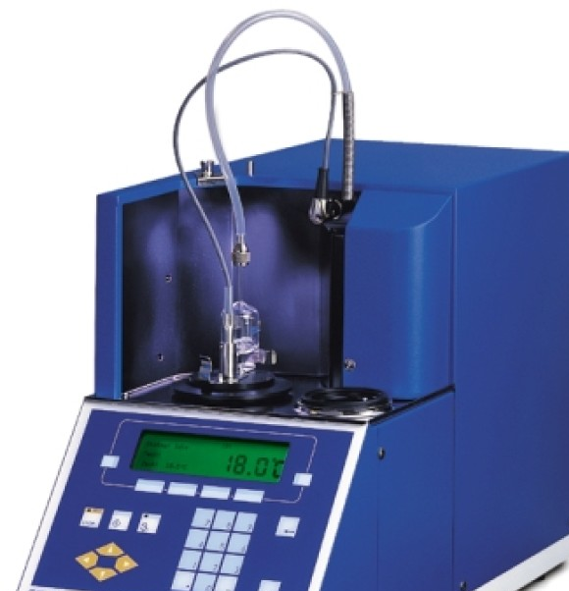

Slide 141
Περιεκτικότητα S
Επιτακτική η προδιαγραφή S στο ντήζελ
Εξαρτάται από το είδος του αργού πετρελαίου που χρησιμοποιήθηκε και τις διεργασίες υδρογονοαποθείωσης
Περιέχεται υπό την μορφή ενώσεων S
Μέτρηση με φθορισμό ακτίνων Χ (ASTM D-4294)
Μερκαπτάνες Σουλφίδια Δισουλφίδια
Θειοφαίνια
R-SH R-SR΄
R-S-S-R΄
R₁
S
Βενζοθειοφαίνια
R₁
S
Διβενζοθειοφαίνια
R₁
R₂
S
Ενεργειακές Τεχνολογίες, Διεργασίες Μετατροπής Ελαφριών Κλασμάτων Πετρελαίου, Εργαστήριο Τεχνολογίας Καυσίμων και Λιπαντικών ΕΜΠ

Slide 142
Άλλες Ιδιότητες
Σημείο Ανάφλεξης
Θερμογόνος Δύναμη
Τέφρα
Εξανθράκωμα

Slide 143
Μαζούτ
Τεχνολογία Καύσιμων και Λιπαντικών, Δ. Καρώνης, Ε. Λόης, Φ. Ζαννίκος, Εκδόσεις ΕΜΠ, 2014, Αθήνα
Τεχνολογίες Εκμετάλλευσης και Αξιοποίησης Υδρογονανθράκων, Στέλλα Μπεζεργιάννη, Παραγωγή Ντίζελ Ντιζελοκινητήρας Ιδιότητες Ντίζελ Μαζούτ, Δρ. Στέλλα Μπεζεργιαννη, 2009

Slide 144
Παραγωγή Μαζούτ - Προδιαγραφές
Υπολείμματα απόσταξης και διεργασιών
όχι αποστάγματα
Χαμηλότερη τιμή πώλησης
Τύποι μαζούτ
Νο.1 (χαμηλού ιξώδους), Νο.3 (υψηλού ιξώδους)
Για κάθε τύπο υπάρχουν δύο υποκατηγορίες
Χαμηλού S και υψηλού S
Ενεργειακές Τεχνολογίες, Διεργασίες Μετατροπής Ελαφριών Κλασμάτων Πετρελαίου, Εργαστήριο Τεχνολογίας Καυσίμων και Λιπαντικών ΕΜΠ

Slide 145
Ενεργειακές Τεχνολογίες, Διεργασίες Μετατροπής Ελαφριών Κλασμάτων Πετρελαίου, Εργαστήριο Τεχνολογίας Καυσίμων και Λιπαντικών ΕΜΠ

Slide 146
Ιξώδες και Θερμοκρασία???
Ενεργειακές Τεχνολογίες, Διεργασίες Μετατροπής Ελαφριών Κλασμάτων Πετρελαίου, Εργαστήριο Τεχνολογίας Καυσίμων και Λιπαντικών ΕΜΠ

Slide 147
Από τι εξαρτάται η Θερμογόνος Δύναμη??
Εμπειρικός τύπος υπολογισμού
Νομογράφημα εκτίμησης
Ενεργειακές Τεχνολογίες, Διεργασίες Μετατροπής Ελαφριών Κλασμάτων Πετρελαίου, Εργαστήριο Τεχνολογίας Καυσίμων και Λιπαντικών ΕΜΠ

Slide 148
Προδιαγραφές Ναυτιλιακού Ντήζελ EN ISO 8217
Ενεργειακές Τεχνολογίες, Διεργασίες Μετατροπής Ελαφριών Κλασμάτων Πετρελαίου, Εργαστήριο Τεχνολογίας Καυσίμων και Λιπαντικών ΕΜΠ

Slide 149
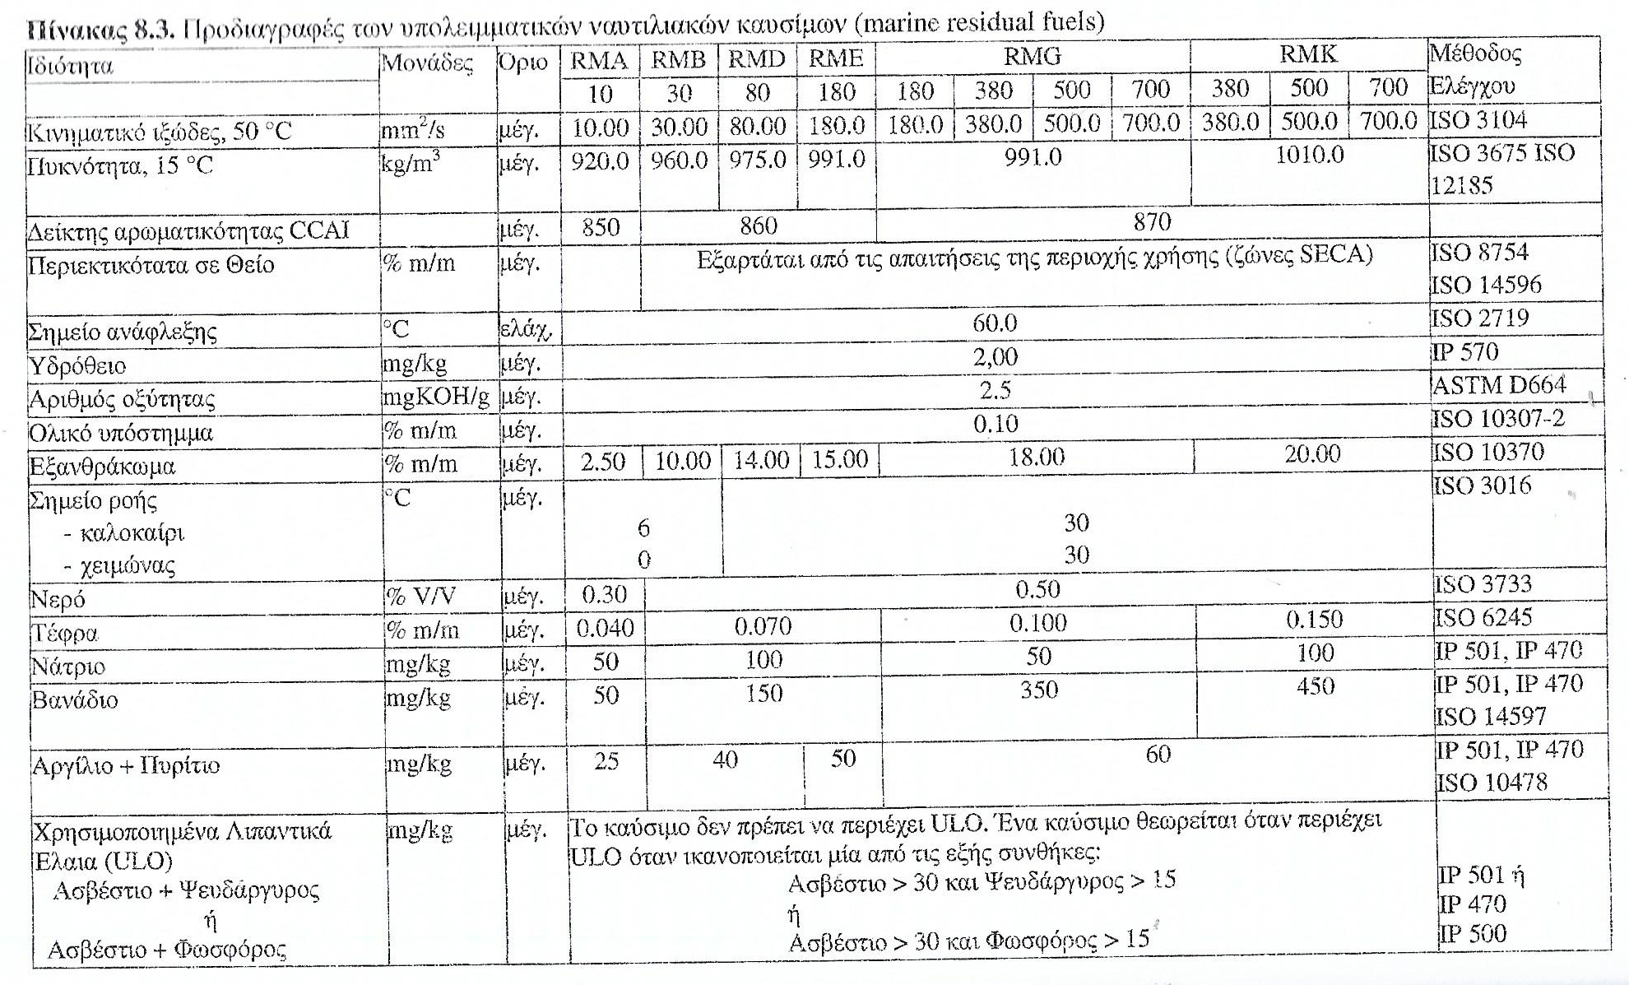
Προδιαγραφές Υπολειμματικών Ναυτικών Καυσίμων
EN ISO 8217
Ενεργειακές Τεχνολογίες, Διεργασίες Μετατροπής Ελαφριών Κλασμάτων Πετρελαίου, Εργαστήριο Τεχνολογίας Καυσίμων και Λιπαντικών ΕΜΠ

Slide 150
Ιδιότητες Ναυτιλιακών Καυσίμων
Πυκνότητα
Ιξώδες
Ποιότητα Ανάφλεξης (CCI, CCAI, CII)
Περιεκτικότητα S
Θερμογόνος Δύναμη
Σημείο Ανάφλεξης
Τέφρα
Εξανθράκωμα
Νερό και υπόστημμα
Ασφαλτένια
Σημείο Ροής

Slide 151
ΒΙΒΛΙΟΓΡΑΦΙΑ
1. Τεχνολογία Καύσιμων και Λιπαντικών, Δ. Καρώνης, Ε. Λόης, Φ. Ζαννίκος, Εκδόσεις ΕΜΠ, 2014, Αθήνα
3. Τεχνολογίες Εκμετάλλευσης και Αξιοποίησης Υδρογονανθράκων, Στέλλα Μπεζεργιάννη, Παραγωγή Ντίζελ Ντιζελοκινητήρας Ιδιότητες Ντίζελ Μαζούτ, Δρ. Στέλλα Μπεζεργιαννη, 2009
4. Ενεργειακές Τεχνολογίες, Στερεά Καύσιμα, Εργαστήριο Τεχνολογίας Καυσίμων και Λιπαντικών ΕΜΠ, Παρουσίαση
5. Ενεργειακές Τεχνολογίες, Διεργασίες Μετατροπής Ελαφριών Κλασμάτων Πετρελαίου, Εργαστήριο Τεχνολογίας Καυσίμων και Λιπαντικών ΕΜΠ, Παρουσίαση

